Slide 1
聖餐的設立與秩序
哥林多前書 11:17-34

Slide 2
摘要
17-22 不可分裂教會、歧視窮人
23-26 聖餐的意義
主為我死, 我蒙救贖與主合一 （新約）
我與教會眾信徒合一 （主的身體-教會）
等候主再來眾信徒在天上合一 (在神的國喝新的日子）
聖餐的秩序
27-32 先察驗自己與主、與眾信徒合一, 免得和世人一同定罪
33-34 領受聖餐要彼此接待免得受審定罪
Notes:
摘要
當時哥林多城拜偶像宗教儀式結合荒宴醉酒的社會風氣。保羅在10:21-22說有基督徒惹主憤恨，因為他們“喝主的杯又喝鬼的杯，吃主的宴席又吃鬼的宴席”。這些人在教會聚會時吃喝醉酒、分門結黨、歧視窮人，破壞教會合一、造成教會分裂。他們用不合宜的態度領受聖餐，有如拜偶像後吃喝玩耍。11:17-34保羅責備富有的基督徒只顧自己的群體吃喝醉酒，造成教會貧富分裂。保羅教導聖餐的意義是宣告信徒與主合一、眾信徒合一、等候主再來在天上的合一。這段經文有五次提到“聚在一起”。聚在一起領聖餐見證合一還是造成分裂？違背聖餐秩序的人將和世人一同受審定罪。
段落
（一）17-22 不可分門結黨、分裂教會、歧視窮人、藐視神的教會
（二）23-26 聖餐的意義:自己與主合一、與眾信徒合一、等候主再來在天上合一
（三）27-32 聖餐要先察驗自己與主合一、與眾信徒合一，免得和世人一同定罪
（四）33-34 要彼此接納、免得受最後審判定罪

Slide 3
17-22 不可分裂教會、藐視神的教會、歧視窮人
17 但是我吩咐這事不是稱讚你們, 因為你們聚在一起不是朝向更好, 反而朝向更壞。18 最重要的因為我確實再三聽到你們教會聚在一起時, 你們當中有分裂,而我相信這個報告。19 而且因為在你們中間無疑有結黨的事, 那些經得起察驗的人會在你們中間顯明出來。20 因此你們在一個地方聚在一起, 這不是吃主的晚餐, 21 因為在吃的時候,各人先吃自己的晚餐, 並且有人飢餓,有人酒醉。22 難道你們沒有家可以吃喝嗎？還是你們藐視神的教會而且羞辱窮人？我該對你們說甚麼呢？我要稱讚你們嗎？在這事上我不稱讚你們！
Notes:
17節保羅確實再三聽到關於哥林多教會結黨紛爭的事，林前1:10-11「我藉我們主耶穌基督的名勸你們都說一樣的話。你們中間也不可分黨，只要一心一意，彼此相合。因為革來氏 家裏的人曾對我提起弟兄們來，說你們中間有紛爭。」所以根據革來氏家裏的人的報告，保羅在18節說「我相信這個報告」。有的翻譯本把18節翻譯成「我稍微相信這話/我部分相信這事」，好像保羅不很確定。如果他不確定，就不至於嚴厲指責哥林多教會的分裂問題。
17-22節保羅三次提到“你們聚在一起”，又在在33-34節提到兩次。基督徒常聚在一起，可是保羅認為他們的聚在一起朝向更壞（34節說明壞的結局就是與世人一樣受審定罪），而不是朝著更好。當時基督徒聚會在家裏，而聚會需要較大的空間，可能就必須有較富裕的家庭提供聚會的場所。如果富裕的基督徒開放家庭謙卑地接待所有基督徒，那是合一、彼此相愛美好的見證。反之，如果只接待富人基督徒，卻歧視羞辱窮人基督徒，就造成教會的分裂。作為一個教會，哥林多教會基督徒聚在一起卻有人分門結黨，分裂教會。其中一個不良行為就是富人基督徒帶了豐富的食物和酒參加聖餐，但自己只和富人群體吃喝甚至醉酒，卻不肯等候接待窮人一同領受，以至於貧窮基督徒來參加聚會和聖餐時，已經沒有留下食物，他們只有挨餓了。更惡劣的是這些分門別類的人，就算貧窮的基督徒已經和他們在一起聚會，可是富人基督徒群體聚集在他們主人的房間享用“私人餐”，排斥貧窮的基督徒。
19 節勉勵大家在教會面對分門別黨的人挑起很多爭端的的時候，信徒不要被捲入分裂教會，要經得起考驗，維護教會的合一。
20節保羅指出分門結黨的人雖聚在一起在一個地方，空有聖餐儀式的外表，其實並不是吃主的晚餐，因為他們分門結黨、分裂教會、藐視神的教會、歧視窮人、醉酒，用不合宜的態度領，有如拜偶像後吃喝玩耍。這些基督徒行為和世人一樣，保羅指責他們經不起考驗。
以弗所書4:12 「為要成全聖徒，各盡其職，建立基督的身體。」哥羅西書1:24 「現在我為你們受苦，倒覺歡樂；並且為基督的身體，就是為教會，要在我肉身上補滿基督患難的缺欠。」教會是基督的身體，每一個基督徒都在主的身體裏。因此分裂教會就是分裂基督的身體。分門結黨歧視貧窮基督徒，就是藐視神的教會。這些基督徒完全背離主設立聖餐的意義和秩序。
討論和應用：對保羅來說“聚在一起、在一個地方、有主餐的儀式”，還不是吃“主的晚餐(聖餐)”，保羅在17-22節指出哥林多教會那些行為使他們自認的聖餐其實不是聖餐？兩千年前希臘羅馬帝國時代，貧富階級差異很大，一般人貧富階級觀念很強。今天我有類似的問題嗎？

Slide 4
23-26 聖餐的意義
23 因為我從前交給你們的，也是我從前從主領受的，就是主耶穌在被交出的那一夜，拿起餅來， 24 並且感謝了，就擘開，說：「這是我的身體，為了你們；你們要如此行，為了記念我。」 25 飯後，他也照樣拿起杯來，說：「這杯是在我的血裏的新約；你們每逢喝的時候，要如此行，為了記念我。」 26 所以每逢吃這餅和喝這杯，你們宣告主的死，直到他來。
主為我死, 我蒙救贖與主合一 （新約）
我與教會眾信徒合一 （主的身體-教會）
等候主再來眾信徒在天上合一 (在神的國喝新的日子）
Notes:
保羅在23-26節敘述聖餐的意義，是針對哥林多教會一些分門別黨的基督徒吃聖餐卻完全違反聖餐合一的意義和應有的秩序。
耶穌在最後晚餐和十二門徒一同吃喝，當夜被門徒猶大出賣，交給大祭司的差役，押解給大祭司和羅馬巡撫彼拉多審判、羞辱鞭打、釘十字架。這是門徒破壞合一的鮮明例子。耶穌在最後的晚餐中闡釋餅代表耶穌的身體為門徒掛在十字架上，杯代表耶穌的血從釘痕流出，在耶穌的血裏立了新約。主耶穌吩咐門徒以後聚集時用“同吃一餅”和“同飲一杯”這兩個記號，紀念主為他們而死。
新約和舊約有什麽不同？
第一：聖靈藉著新約內住信徒-舊約時神和以色列人立西奈之約收他們為神的子民，把十誡刻在石板上。耶穌立的“新約”應驗了耶利米書31:31「耶和華說：日子將到，我要與以色列家和猶大家另立新約。33我要將我的律法放在他們裏面，寫在他們心上」。
第二：藉著新約賜下永生-舊約以色列人出埃及時天降嗎哪維持神子民的生命，新約耶穌宣告他是生命的糧/餅/麵包（希臘文同一個字），是永生的生命餅。約翰福音6:51-58 「我是從天上降下來生命的糧；人若吃這糧，就必永遠活著。我所要賜的糧就是我的肉，為世人之生命所賜的。」因此，猶太人彼此爭論說：「這個人怎能把他的肉給我們吃呢？」耶穌說：「---吃我肉、喝我血的人常在我裏面，我也常在他裏面。永活的父怎樣差我來，我又因父活著；照樣，吃我肉的人也要因我活著。這就是從天上降下來的糧。吃這糧的人就永遠活著，不像你們的祖宗吃過 嗎哪還是死了。」
第三：基督、個別信徒、教會眾信徒的合一
林前10:16-17「我們所祝福的杯，豈不是同領基督的血嗎？我們所擘開的餅，豈不是同領基督的身體嗎？我們雖多仍是一個餅一個身體，因為我們都是分受這一個餅。」
因此，聖禮表達新約三方面的意義：
1）個別門徒是主重價所贖回，是主的兒女，個別門徒與主合一
2）眾門徒被主聚集成為教會，是基督的身體，眾門徒在基督裏合一
3）等候主再來，在神的國裏喝新的那日子，在天上眾門徒合一（馬可福音14:25）。
耶穌為教會合一的祈求
約翰福音17:20-23耶穌在被捕前為眾信徒向天父祈求門徒在基督裏的合一，正如天父和耶穌的合一:「我不但為這些人祈求，也為那些因他們的話信我的人祈求，使他們都合而為一。正如你父在我裏面，我在你裏面，使他們也在我們裏面，叫世人可以信你差了我來。所賜給我的榮耀，我已賜給他們，使他們合而為一，像我們合而為一。我在他們裏面，你在我裏面，使他們完完全全地合而為一，叫世人知道你差了我來，也知道你愛他們如同愛我一樣。父啊，我在哪裏，願你所賜給我的人也同我在那裏，叫他們看見你所賜給我的榮耀；因為創立世界以前，你已經愛我了。」這段禱告內容正是聖餐的意義：個別門徒與主合一，眾門徒合一，等候主再來在天上合一。啟示錄22章（也是新舊約全書最後一章）3-5節描寫主再來眾信徒在新天新地聚集「以後再沒有咒詛；在城裏有神和羔羊的寶座；他的僕人都要事奉他， 也要見他的面。他的名字必寫在他們的額上。不再有黑夜；他們也不用燈光、日光，因為主上帝要光照他們。他們要作王，直到永永遠遠。」分裂神的教會的人在哪裏？32節「和世人一同受審定罪」！
討論和應用：聖餐表達新約那三方面的意義？今天的基督徒是否傾向第一方面意義而忽略了第二和第三方面的意義？為什麽？

Slide 5
聖餐的秩序
27-32 先察驗自己與主、與眾信徒合一,免得和世人一同定罪
27 所以，任何人以不合宜的態度吃主的餅或喝主的杯，就是得罪主的身體和主的血了。 28 人應該察驗自己，然後吃這餅和喝這杯。 29 因為人吃和喝不分辨是主的身體，他吃喝自己的罪。 30 因此，在你們中間有好些軟弱的與患病的，長眠的也不少。 31 因為我們若是先審判自己，就不至於受最後審判。 32 但是我們現在受審判的時候，就是被主管教，使我們不和世人一同受審定罪。
Notes:
27節說信徒任何行為違背主設立聖餐的意義-救恩與合一，就是以不合宜的態度領聖餐，就是得罪主的身體（教會）和主的血（新約）。保羅指責一些哥林多信徒歧視貧窮信徒，違背了教會合一。而且這些信徒不記得主捨身救贖之恩，破壞了自己與主的合一。28-29節提出聖餐的秩序是信徒先省察自己有沒有明辨聖餐的餅和杯所代表的主的身體和主的血，有沒有珍惜自己與主的合一、與眾信徒的合一、盼望主再來時與古今中外眾信徒在天上聚集的合一。如果沒有，就是得罪主的身體（教會）和主的血（新約），他們不是領受聖餐而是吃喝自己的罪。
30節保羅舉例說有些人不按著合宜的態度領受聖餐，如果他們有病痛或者死亡，這雖然好像是審判，其實是管教，不是最後的審判，因此信徒在受管教的時候省察自己、審判自己，立即悔改，就不至於像不悔改的世人受最後的審判定罪，那就沒有悔改的機會了。
討論和應用：請反思你與主的合一嗎？與教會眾信徒合一嗎？你盼望主再來與所有信徒在天上合一嗎？這三方面的合一提醒你的生活目標和行為需要如何調整？

Slide 6
33-34 領受聖餐要彼此接待，免得朝向受審定罪
33 所以，我的弟兄們，你們聚在一起吃的時候，要彼此接待。 34 若有人餓了，就應當在家裏先吃，免得你們聚在一起，反而朝向受審定罪。其餘的事等我來的時候再安排。
合一、彼此接待的見證：
Notes:
從經文三明治（交叉平行）結構觀察，第四段呼應第一段，第三段呼應第二段。
第一段17b你們聚在一起不是朝向更好，反而朝向更壞。
第四段34b免得你們聚在一起，反而朝向受最後審判。
第一段21a因為在吃的時候，各人先吃自己的晚餐，。
第四段33 所以我的弟兄們，你們聚在一起吃的時候，要彼此接納。
第一段21b並且有人飢餓，有人酒醉 22 難道你們沒有家可以吃喝嗎？
第四段34 若有人餓了，就應當在家裏先吃，
“接待”原文的意思也包括：接納、歡迎、款待。信徒聚集一起要彼此接待、接納、歡迎、款待，這是教會合一的見證，反之17-22節是結黨紛爭、歧視、分裂，與世人無異，朝向和世人一同受最後審判定罪。
結論：教會眾信徒要彼此接納。
合一、彼此接待的見證：

Slide 7
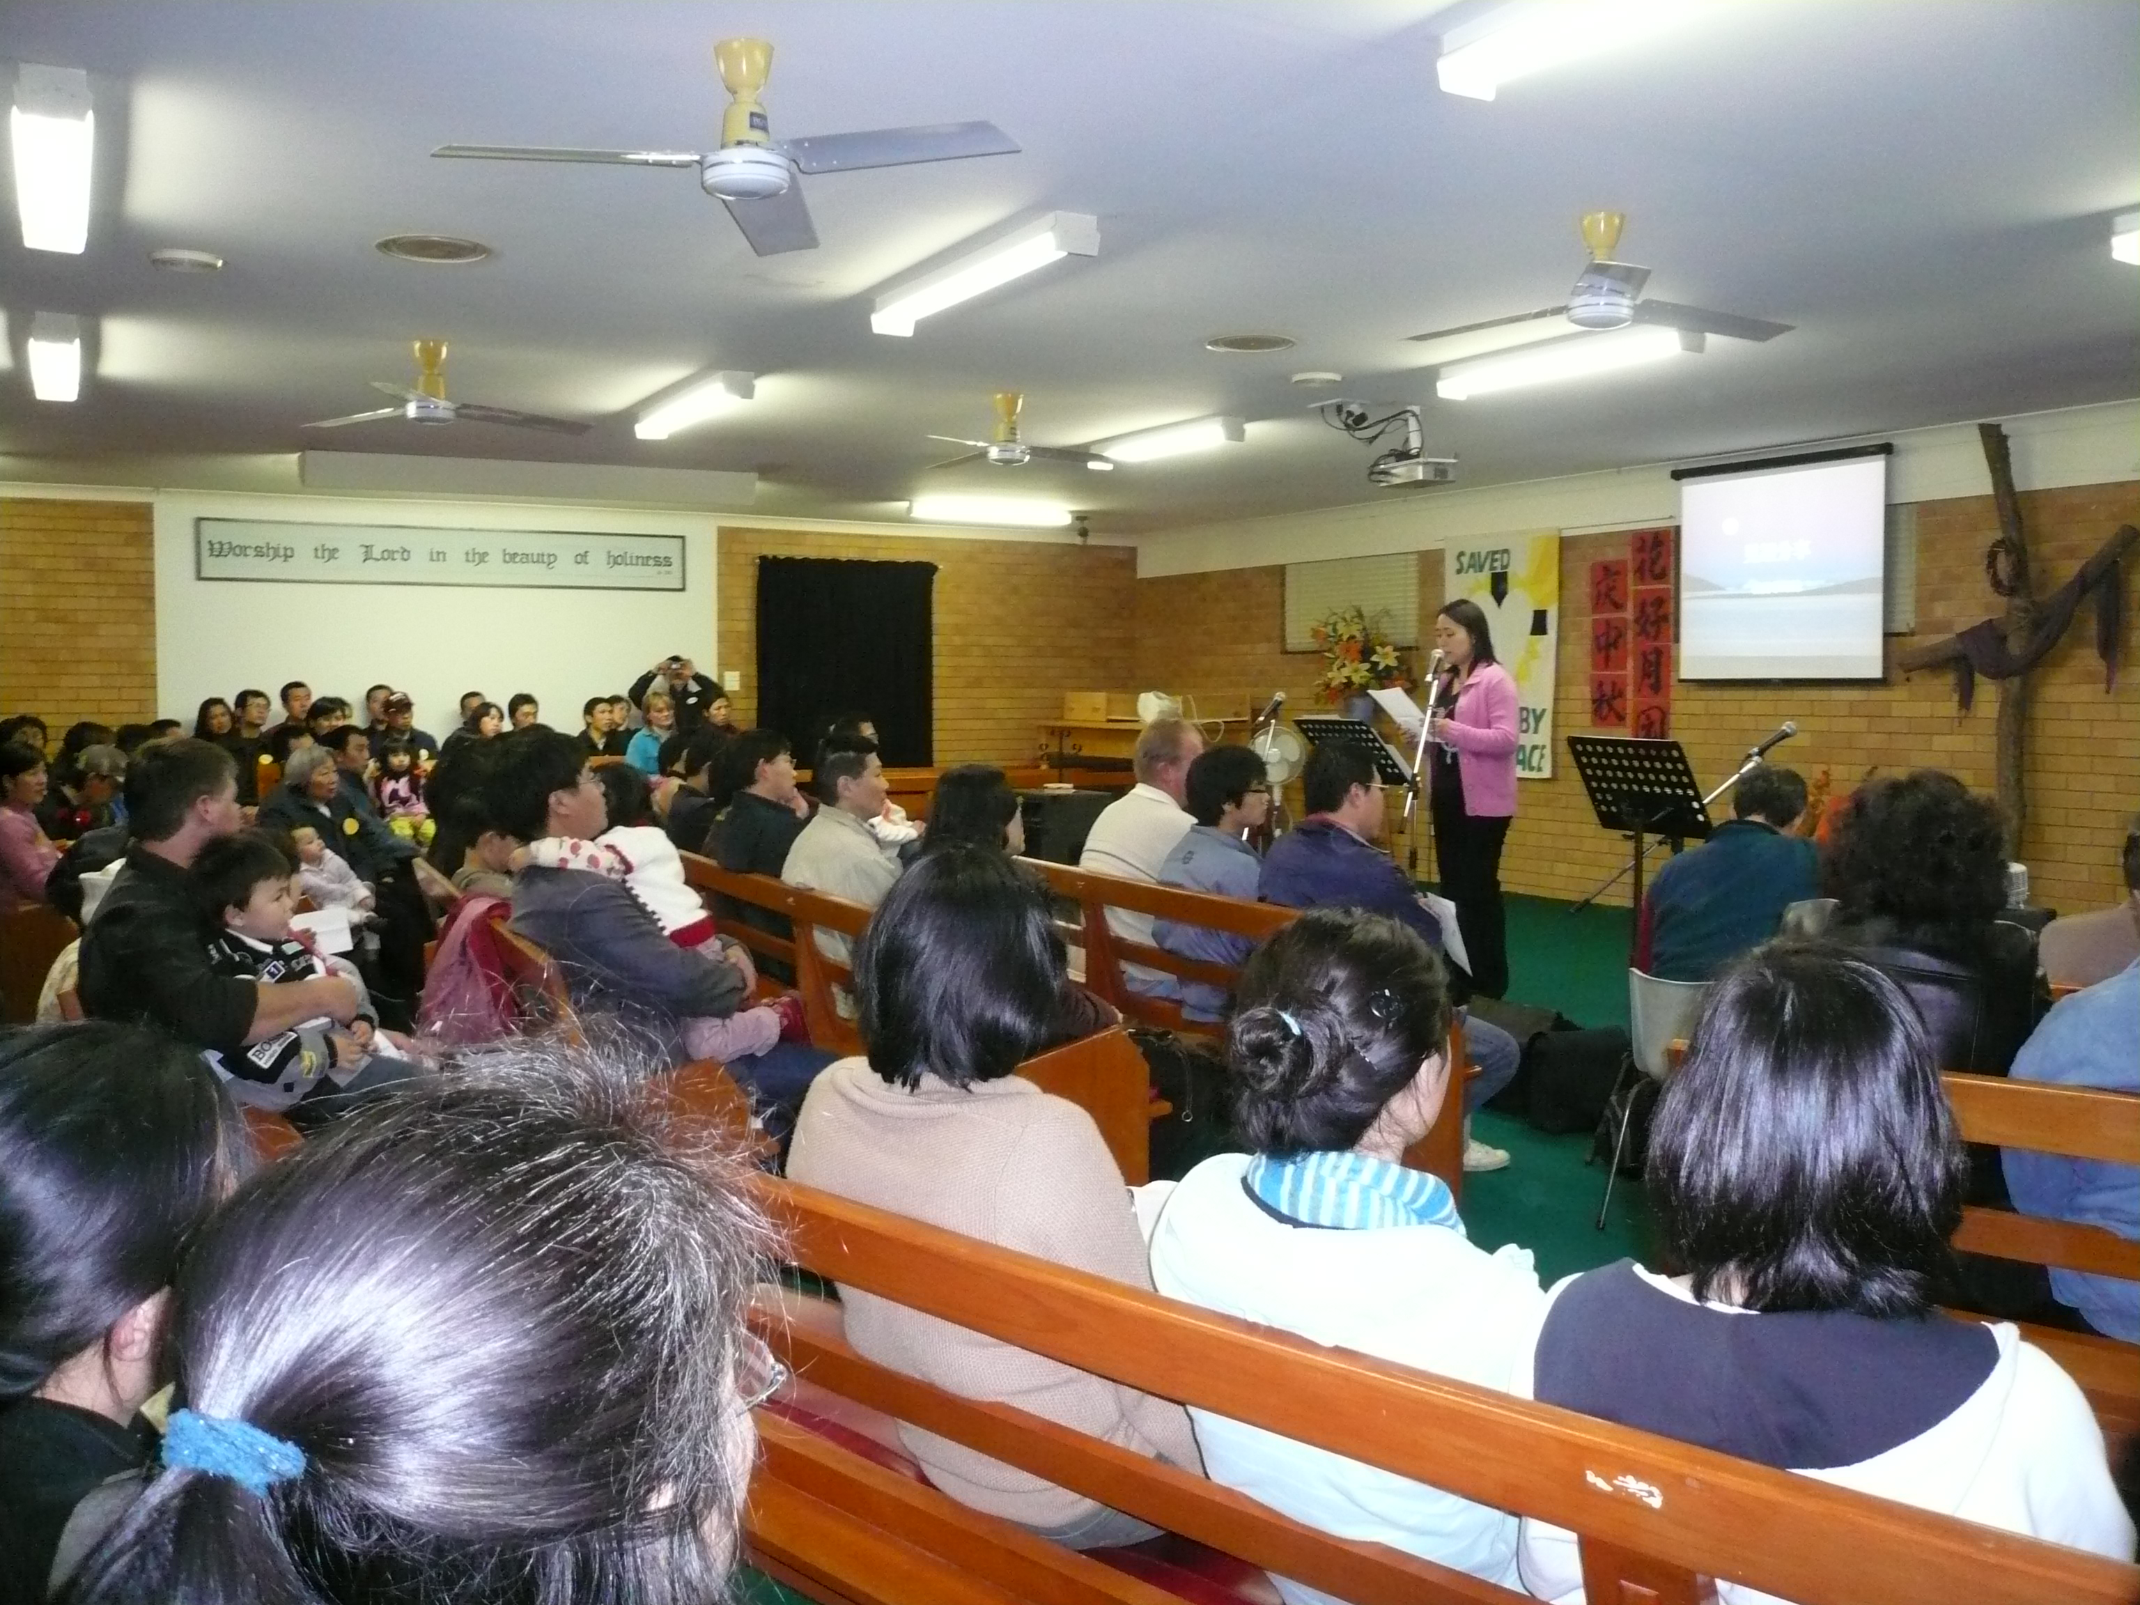
2008年9月7日
Toowoomba中秋福音晚會
Notes:
鄉鎮與城市在基督裏合一：2008年懷恩堂效法基督不忽視鄉鎮。懷恩堂那時人數不到四十人，但我們的弟兄姐妹們除了要排演福音晚會節目，同時要預備豐盛的晚餐帶去Toowoomba招待來聽福音的朋友。懷恩堂很多家庭那時孩子都很小，但勝過這些困難，收割主的莊稼。

Slide 8
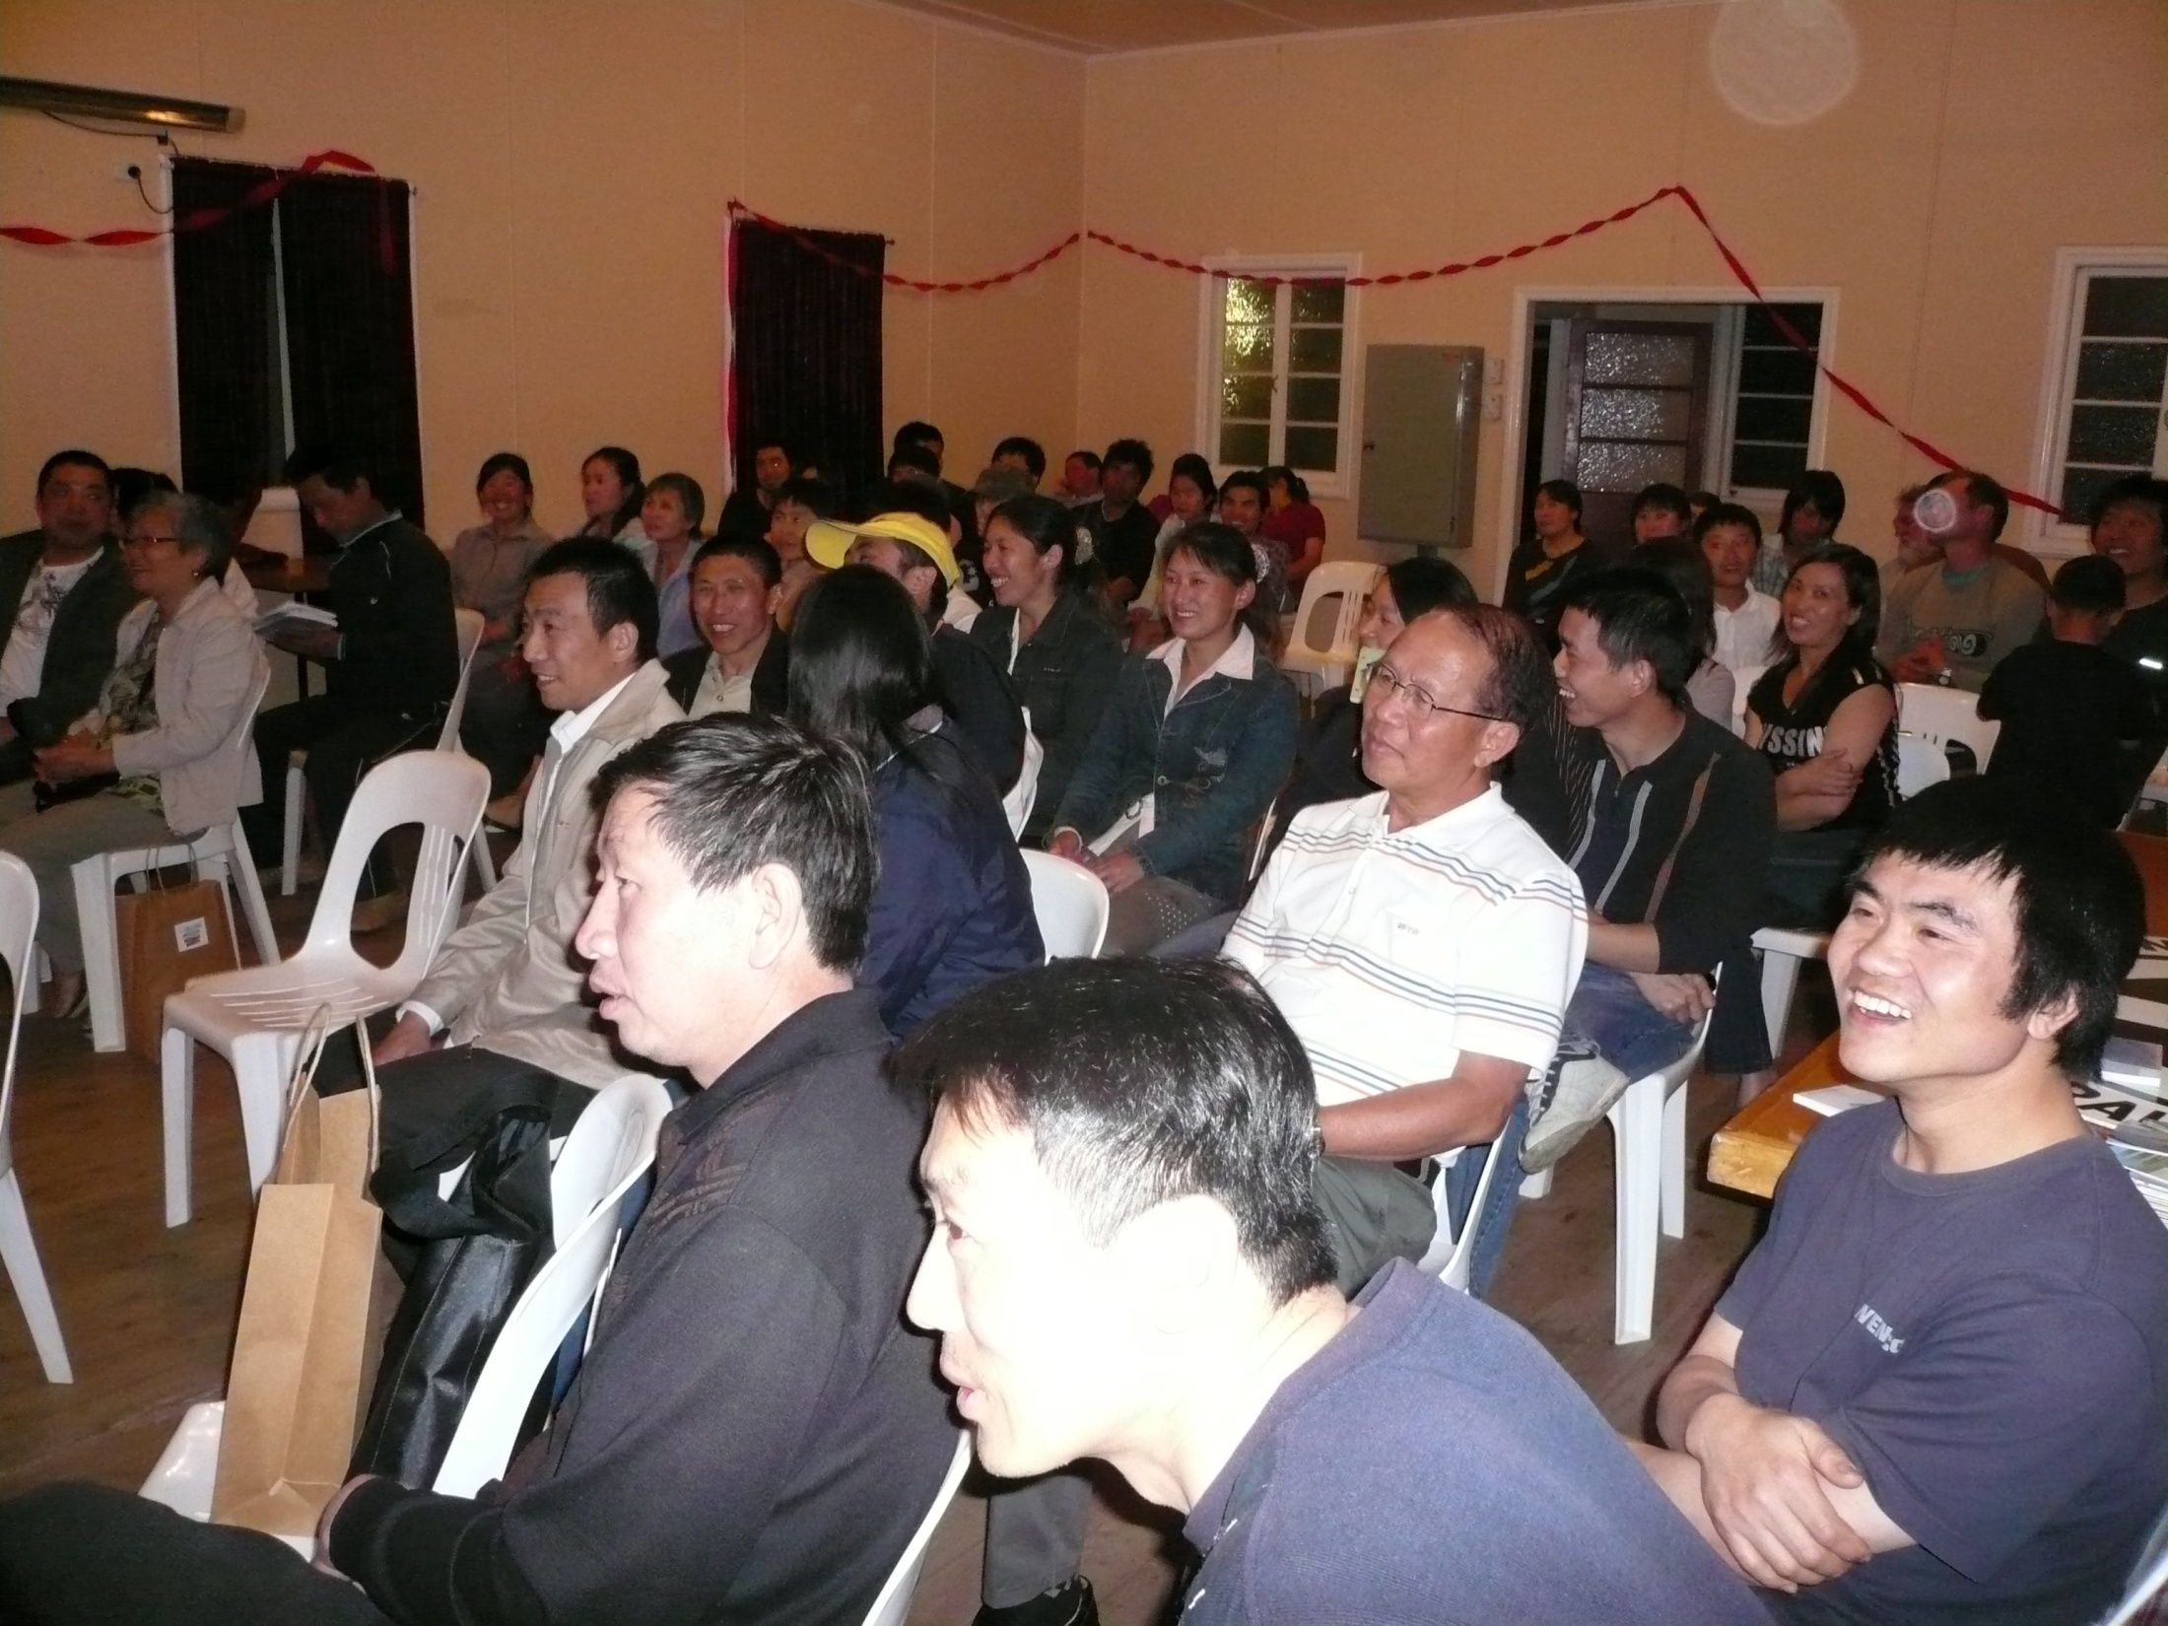
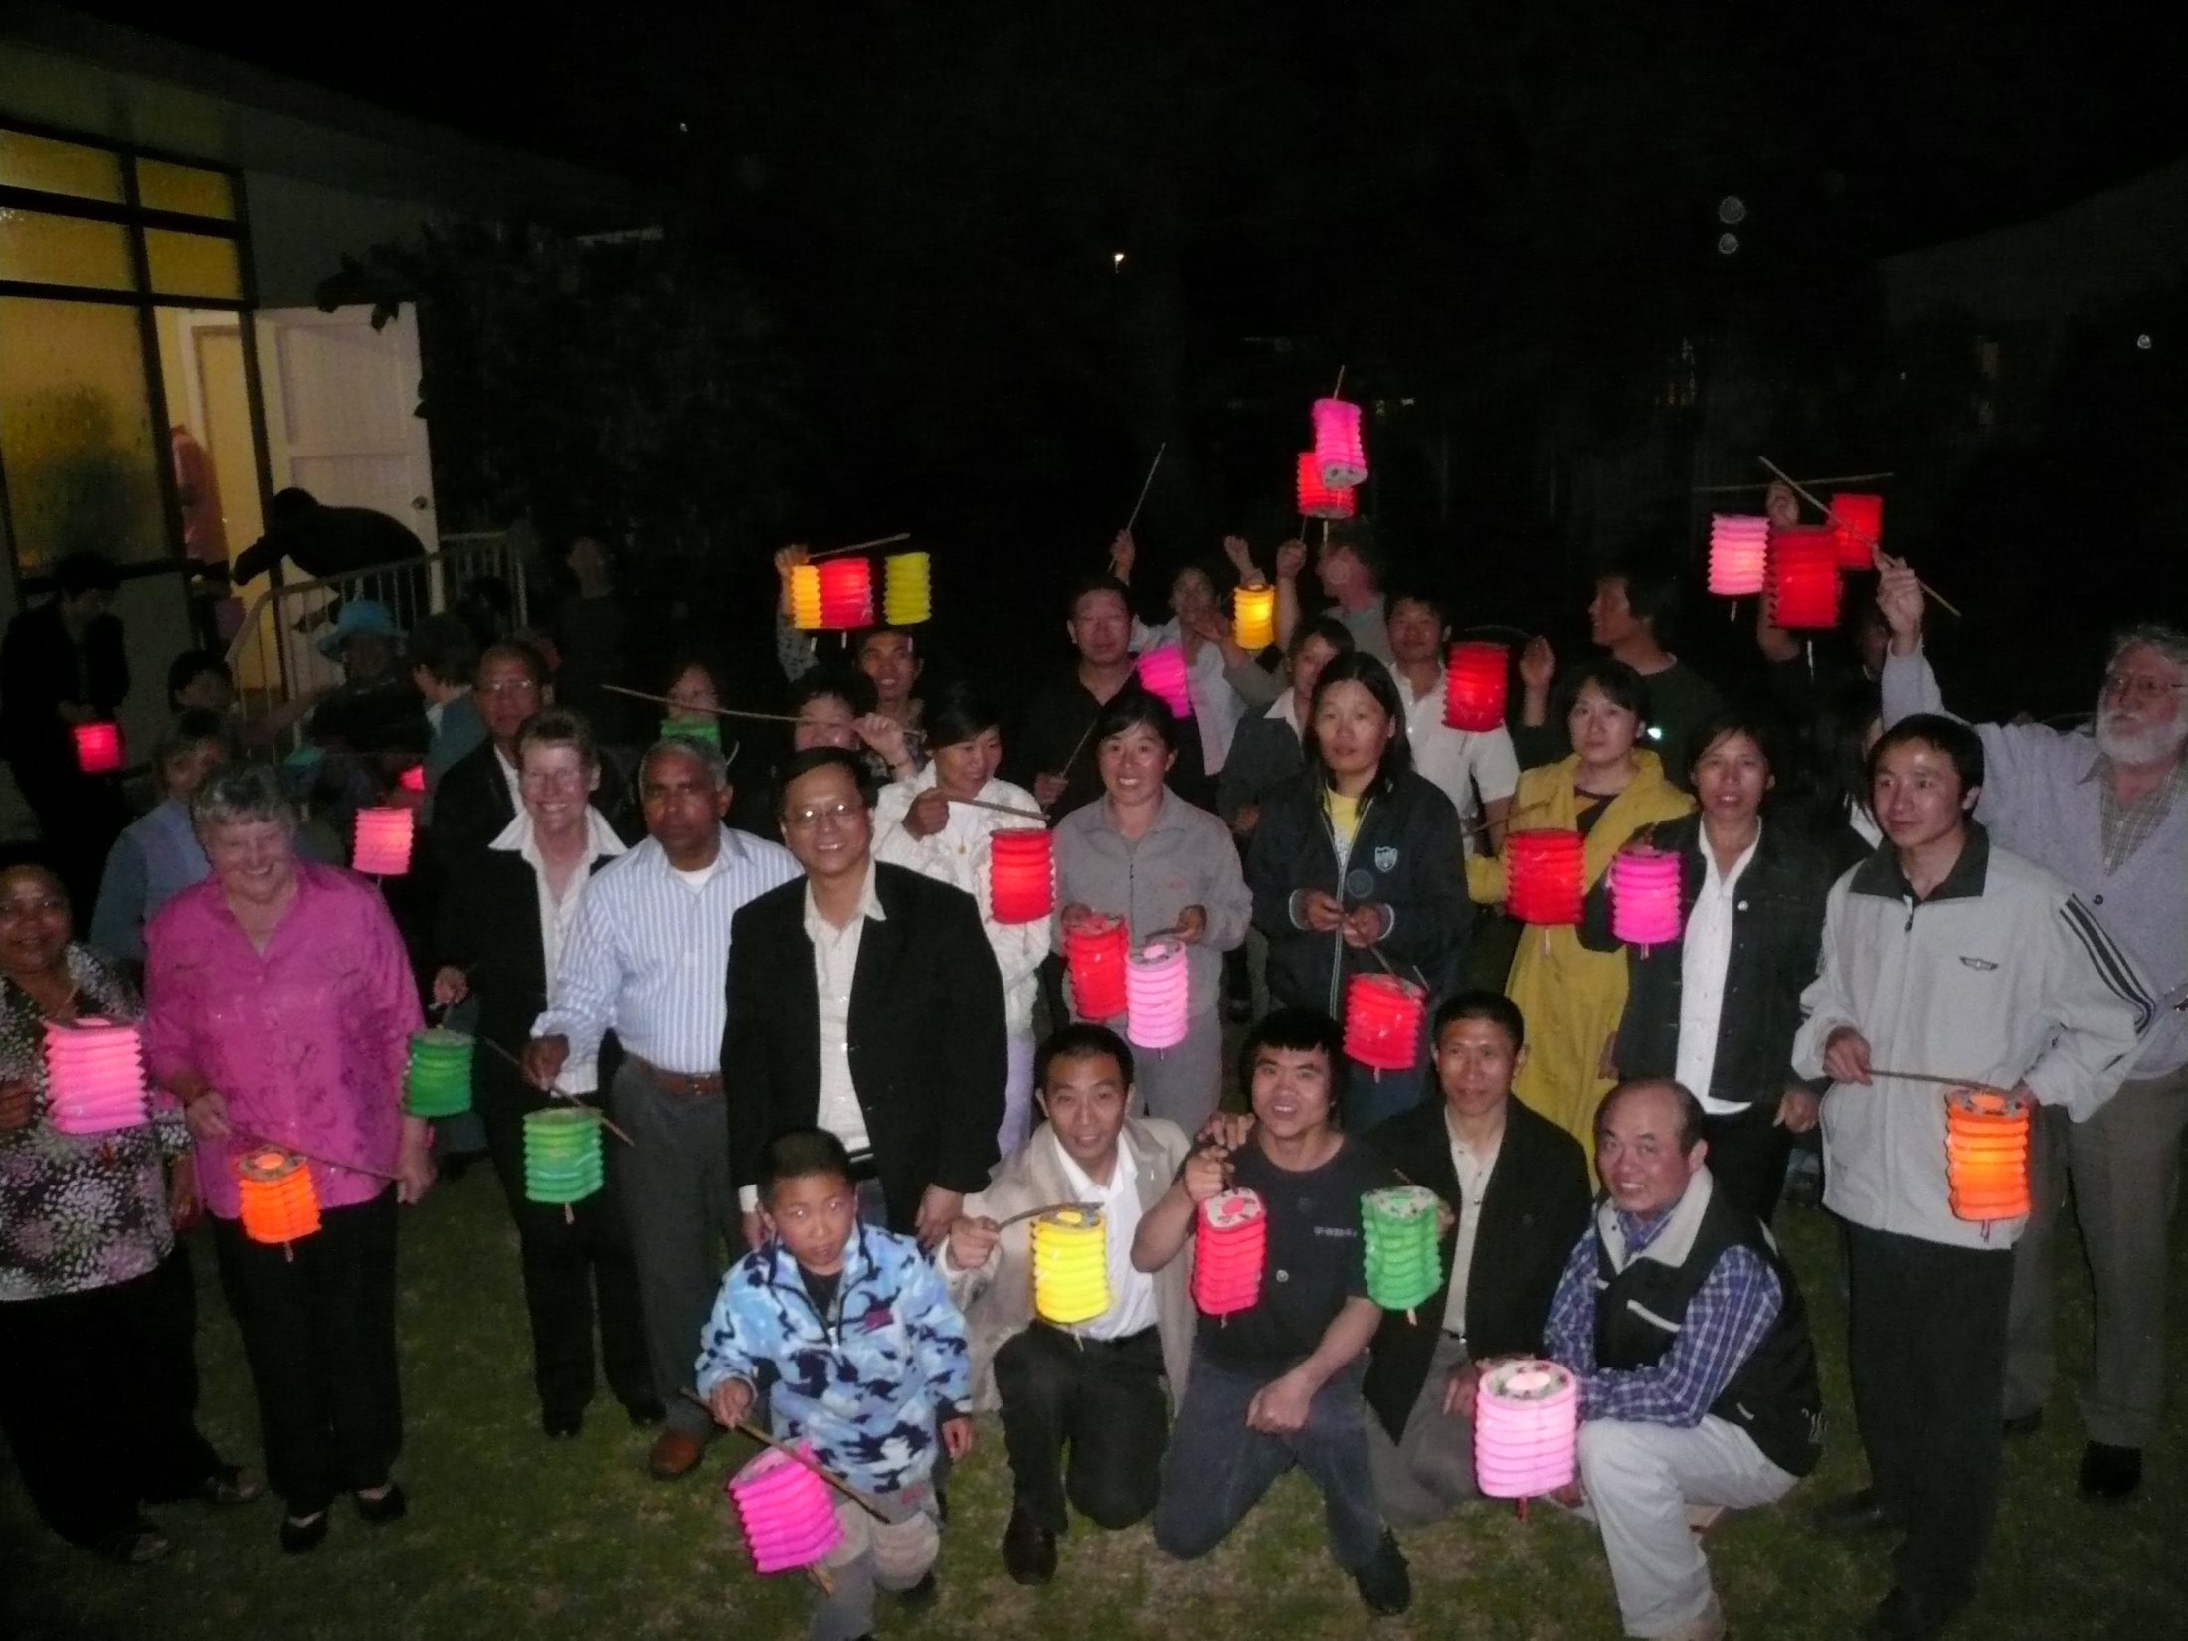
Pittsworth村傳福音及英語教學
Notes:
基督徒是福音的使者，勸人與神和好，還要在愛中傳揚真理。沒有愛的行動是空話。十多年我每月一個週六短宣隊到一百多公里外Toowoomba西人教會的華人學生小組去帶領查經、作見證、探訪。後來學生小組成為為Toowoomba華人基督徒團契，每月有一次敬拜。當時更深入內陸人口三千的Pittsworth村，看到有一批中國焊工和屠宰工不懂英文，生活苦悶。短宣隊和Toowoomba鎮華人基督徒團契合作每週去Pittsworth村教英文班，每月一次課後有福音聚會和生活專題。短宣隊帶著家鄉零食和福音雜誌書報稍慰遊子鄉愁。開始第一年每個月都有墨爾本教會弟兄姐妹們自費買機票來加入鄉鎮短宣隊，一年以後神興起懷恩堂弟兄姐妹接棒，每個月都有人去作見證，而且中秋或春節舉行福音晚會，全教會參與節目和準備餐飲接待福音朋友。

Slide 9
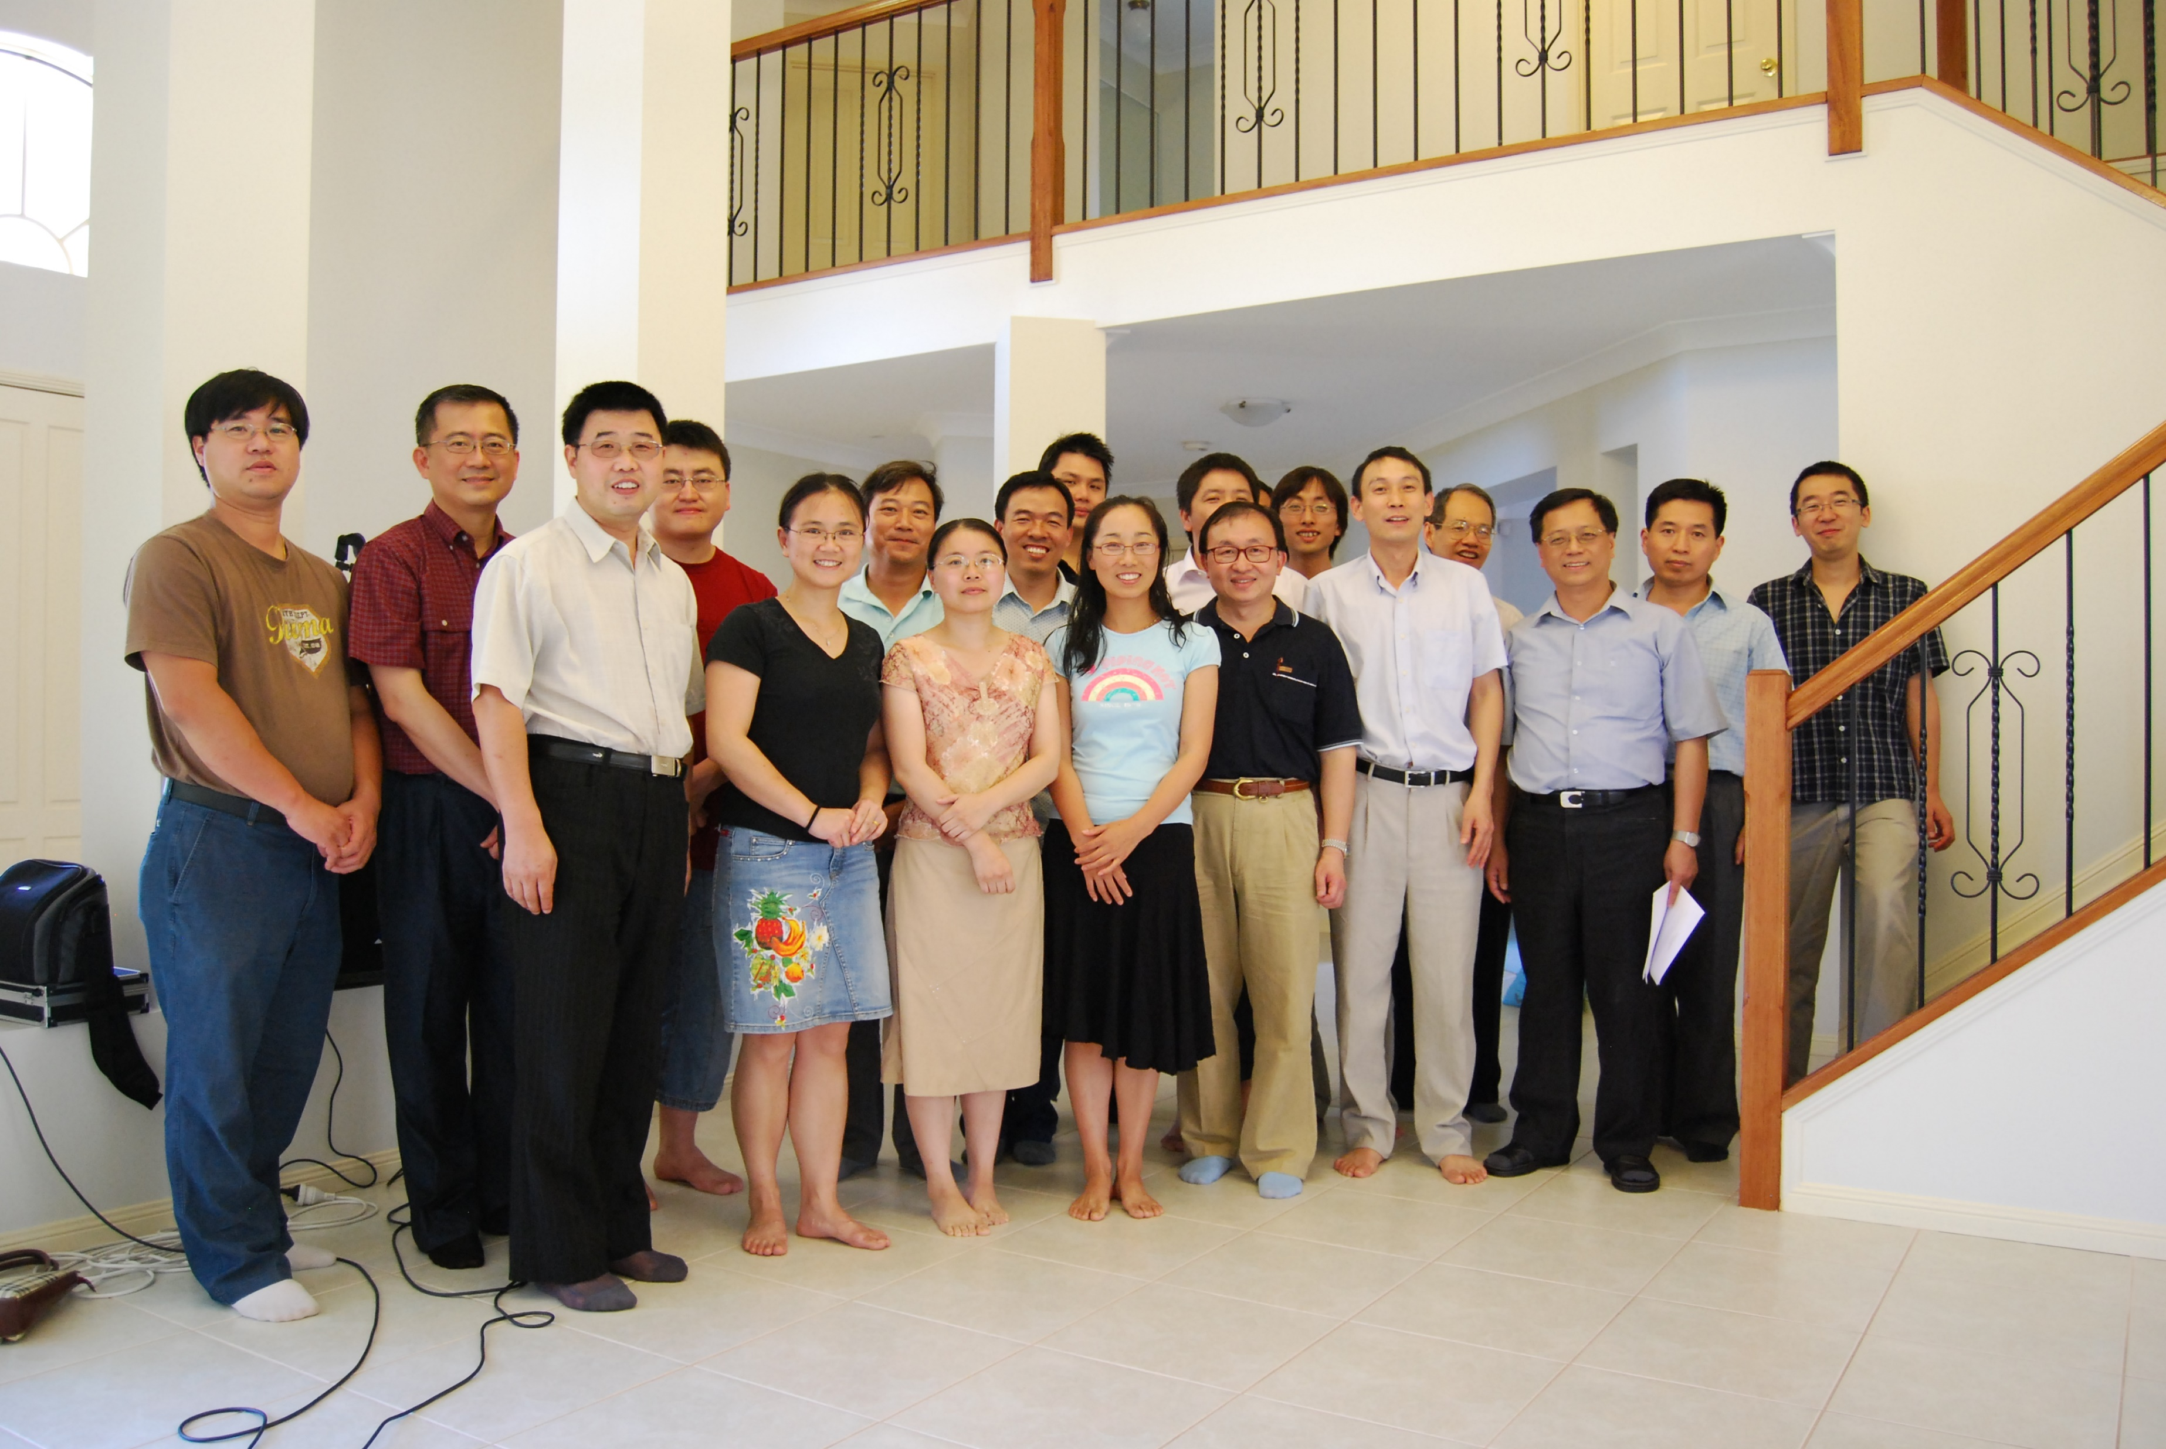
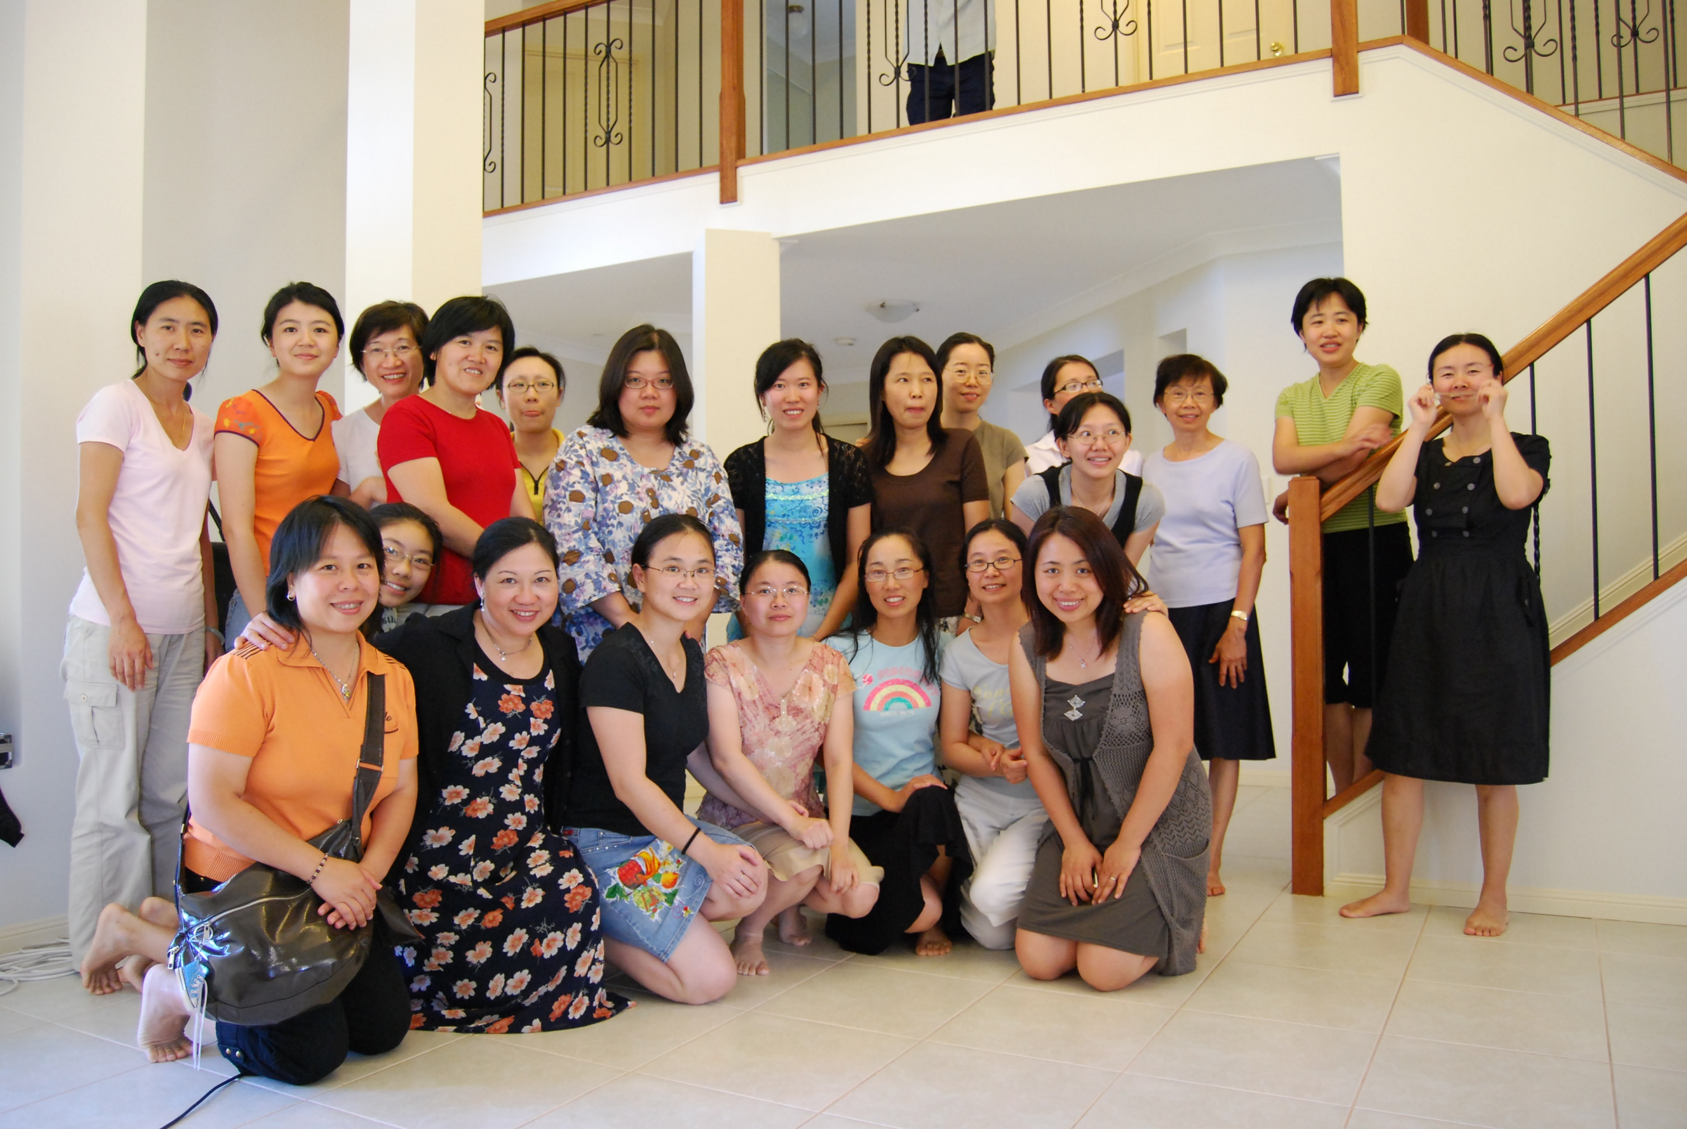
2008.11.30 Tom, Qincy家
舉行洗禮
Notes:
神把得救的人加添給懷恩堂。2008年11月在Tom，Quincy家舉行洗禮。基督徒願意開放家庭、彼此接待。

Slide 10
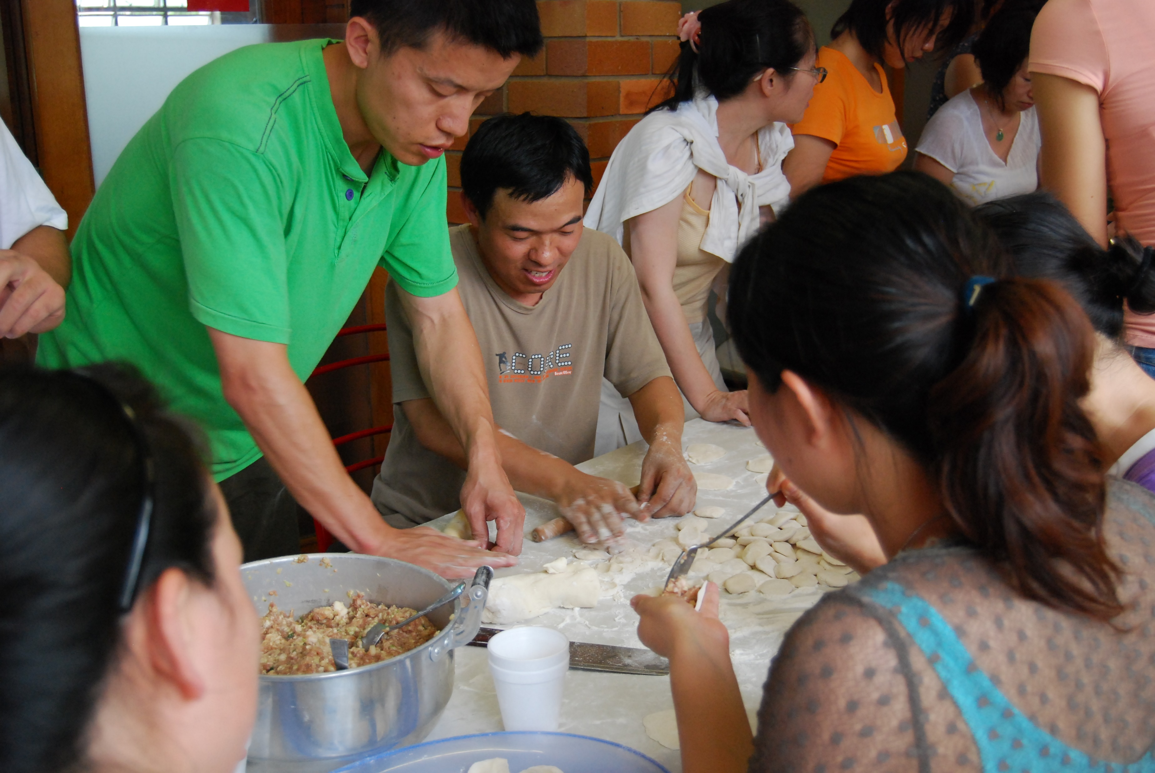
2009.1.24 春節福音晚會 包餃子
Notes:
2009年我們開始春節福音晚會，下午一起包餃子，晚餐後舉行福音晚會，成為每年的慣例，中秋節也同樣有福音晚會。

Slide 11
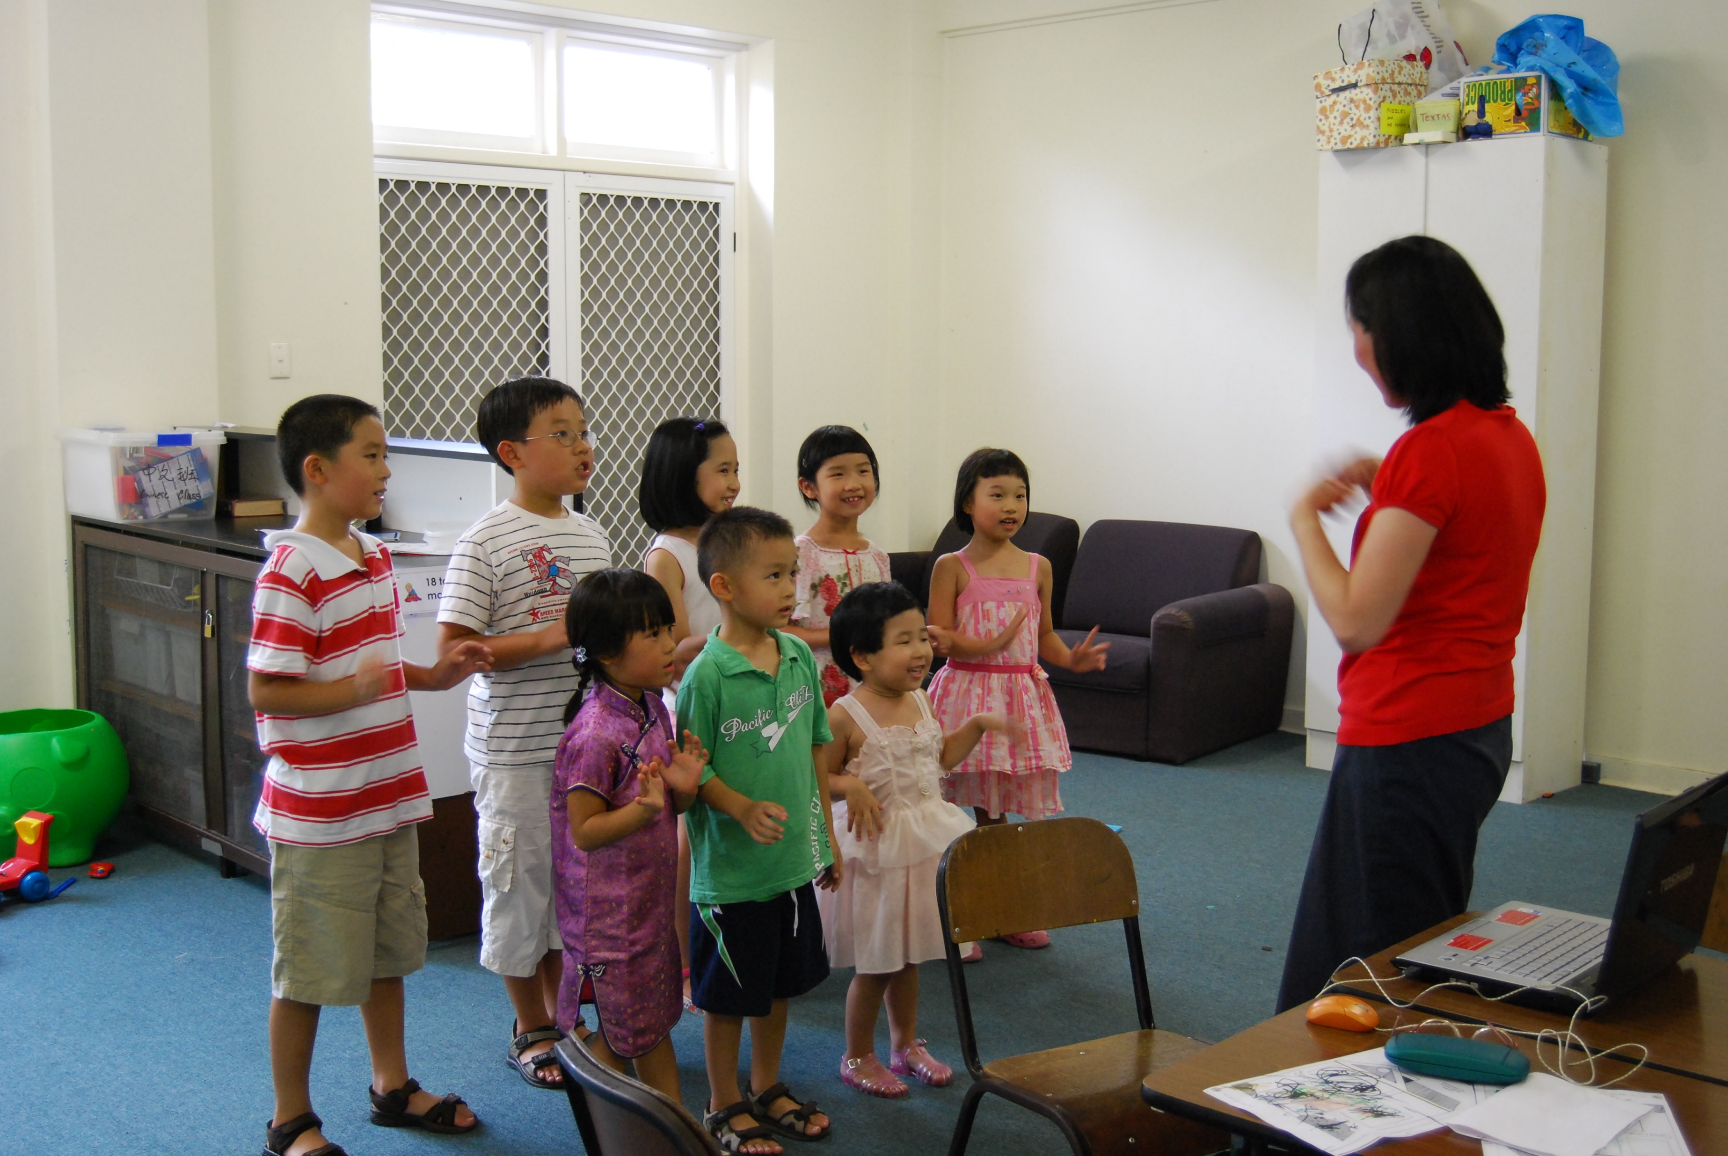
2009.1.24 春節福音晚會 兒童主日學排演
Notes:
十年八個月千的春節晚會前，小朋友很認真地排演。你認出每一個小朋友是誰嗎？穿紅衣黑裙的大朋友是誰？

Slide 12
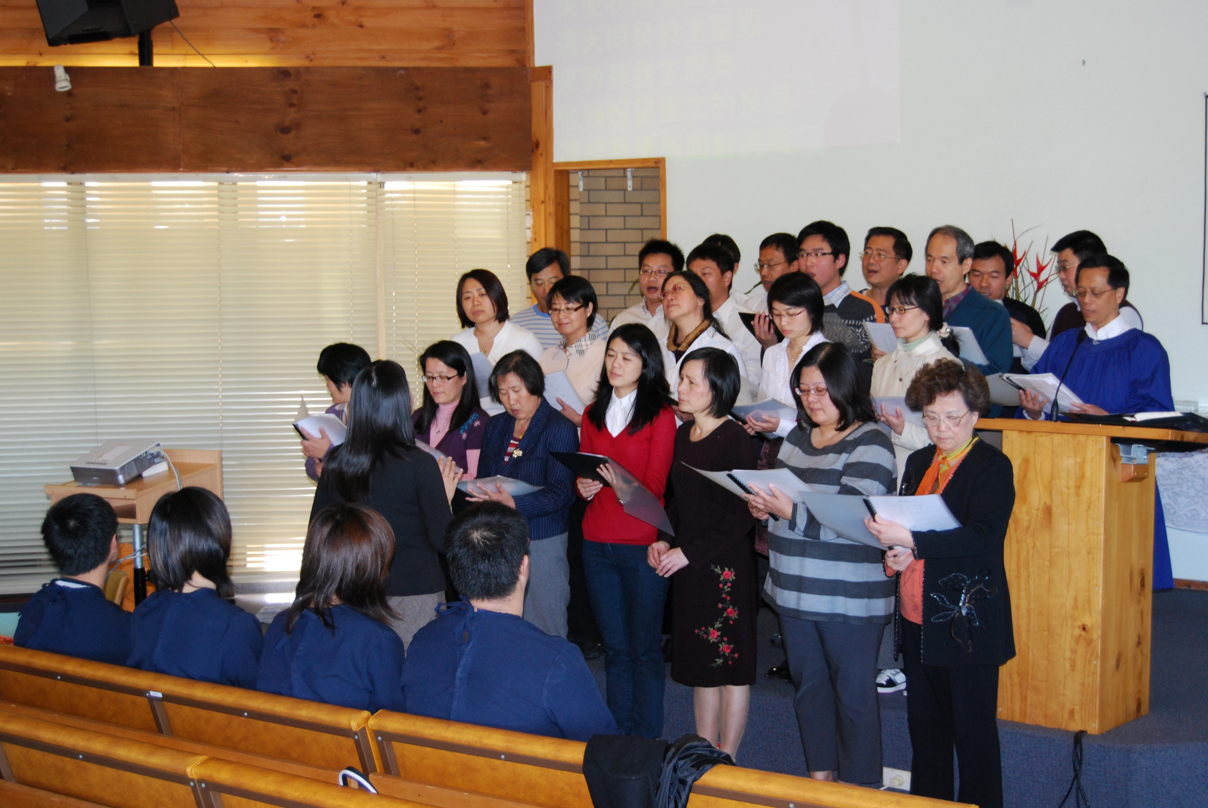
2009年7月借 Tooronga浸信會
舉行洗禮
Notes:
2009年7月借 Tooronga浸信會舉行洗禮，這是懷恩堂的臨時詩班。

Slide 13
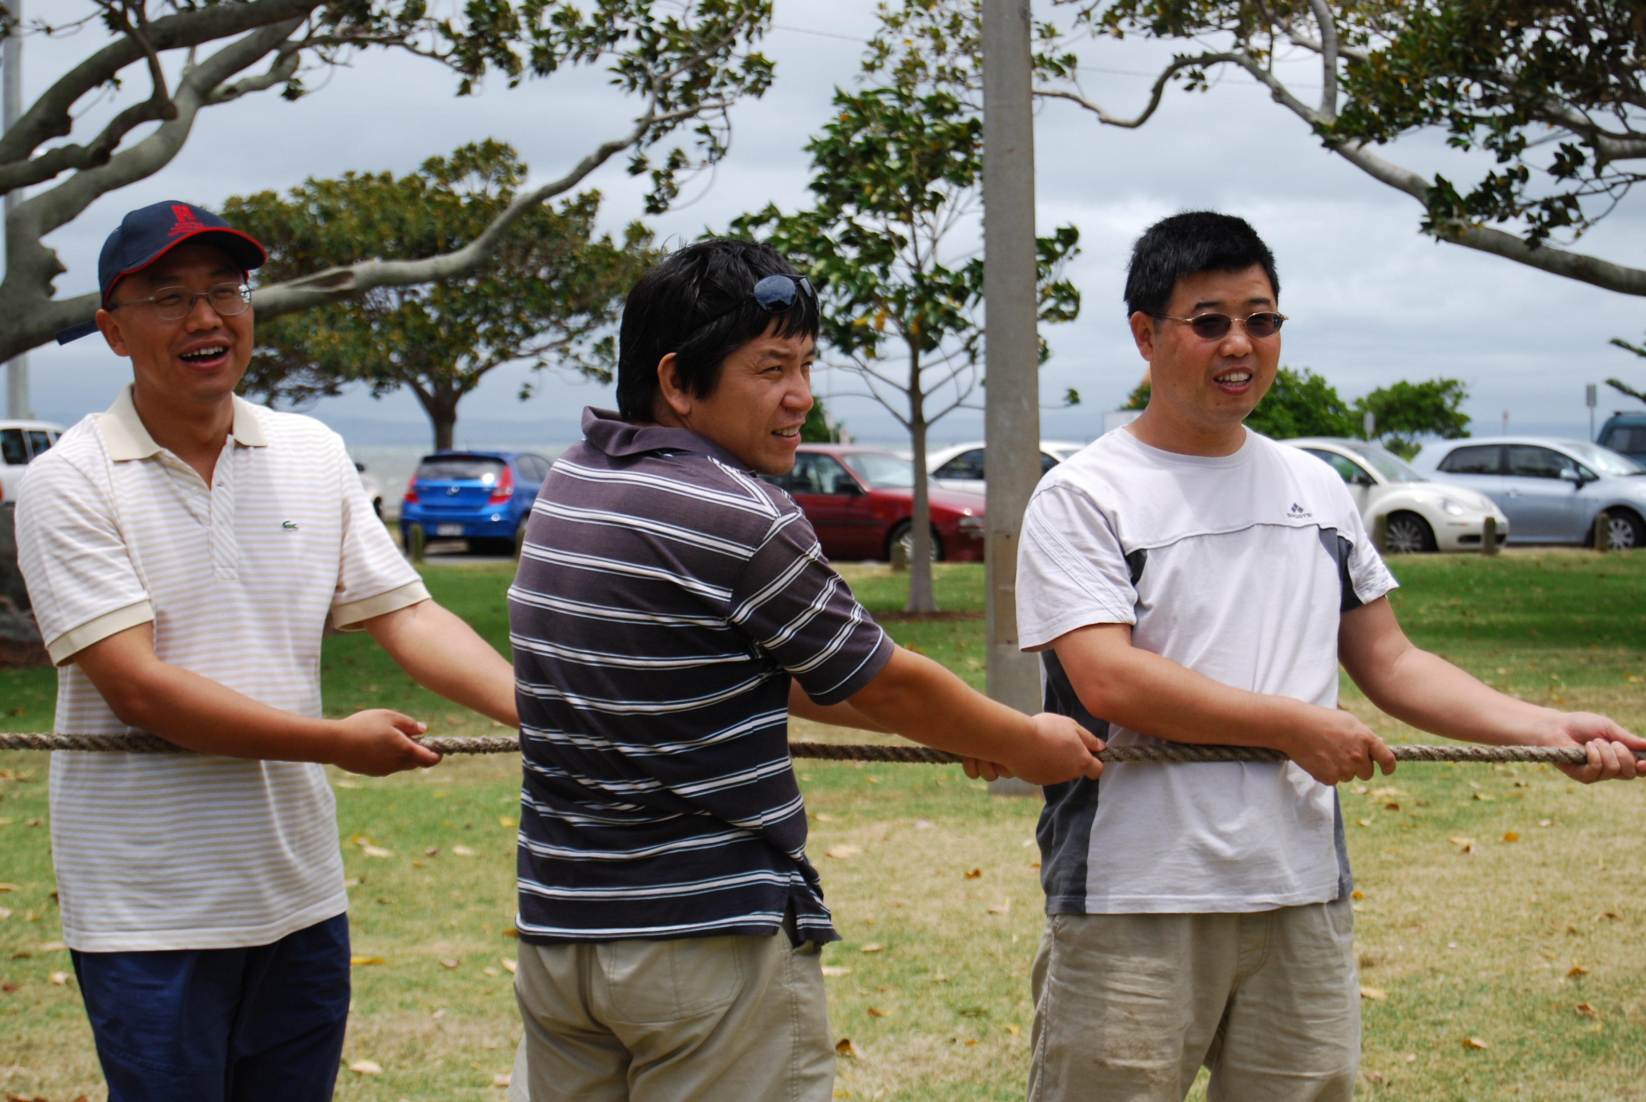
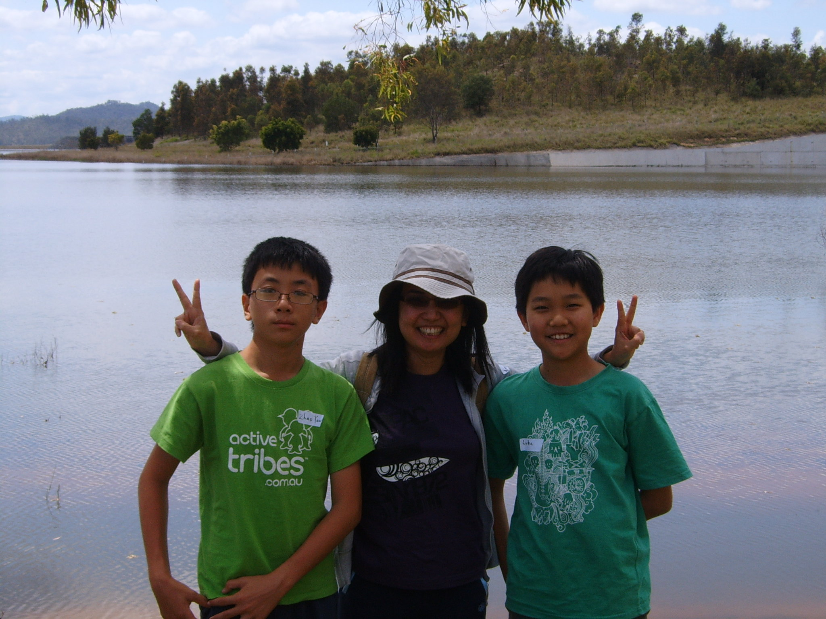
2009.1 .17 WellingtonPt郊遊
拔河比賽
2010.10.30 Wivanhoe水庫郊遊
Notes:
我們也很會玩！

Slide 14
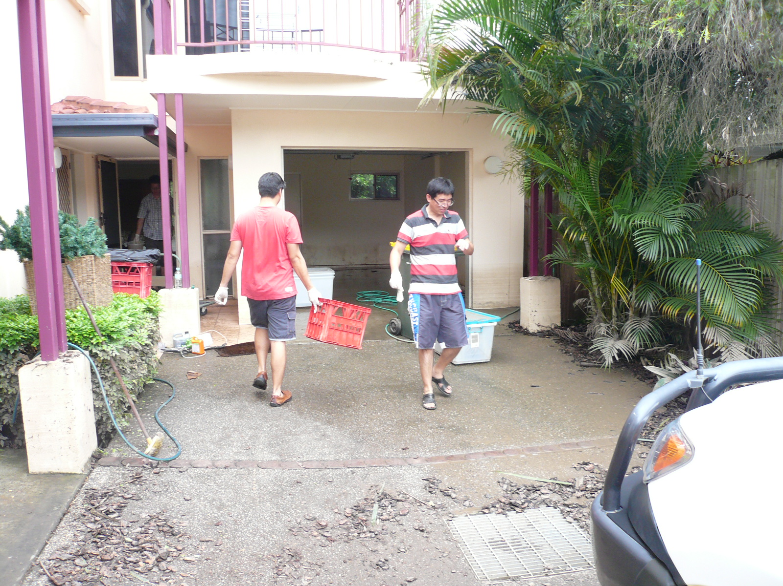
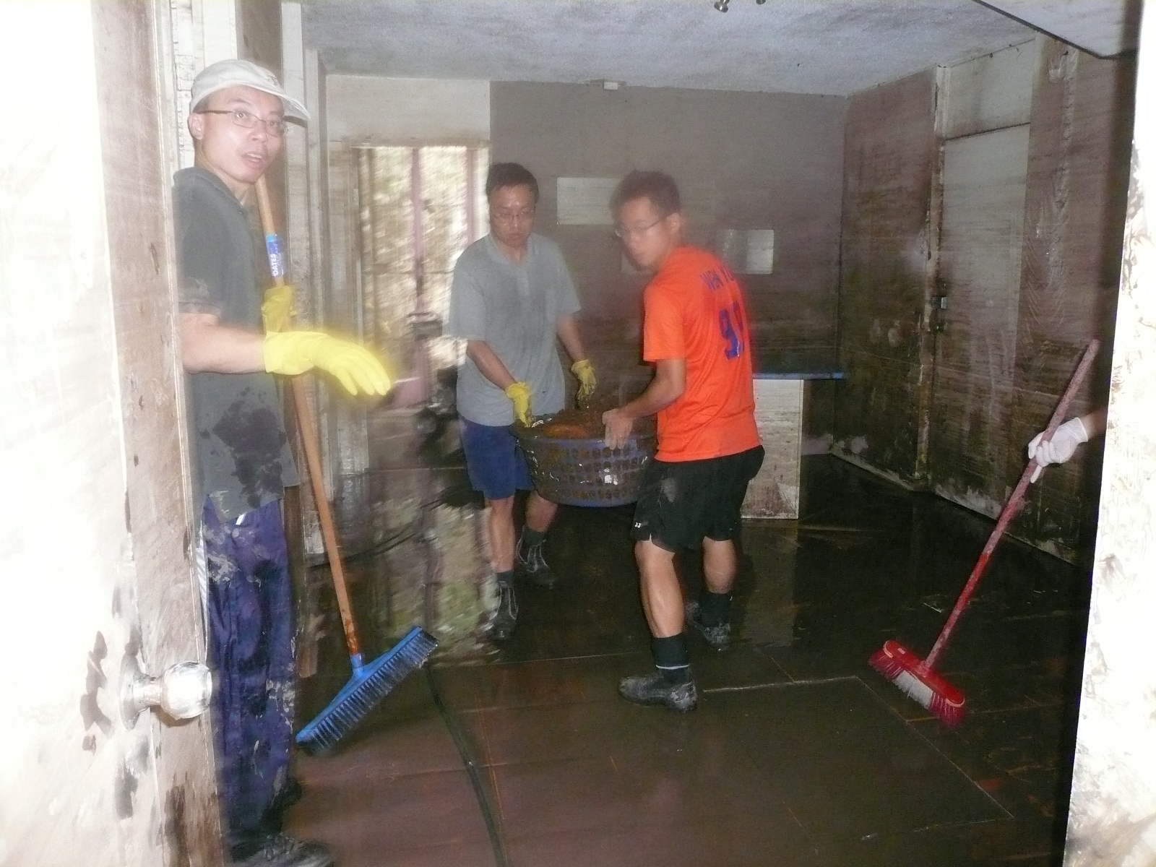
2011年1月
Brisbane 水災
Notes:
2011年1月Brisbane 水災，懷恩堂愛心捐款幫助很多因水災損失財產、家具、車輛的主內弟兄姐妹和朋友。四川大地震時也聯合幾個教會為災民舉行禱告及奉獻聚會。
之後成立緊急救災專款幫助了緬甸水災、菲利賓風災。神愛世人，我們也不會只幫助一個地區的人。

Slide 15
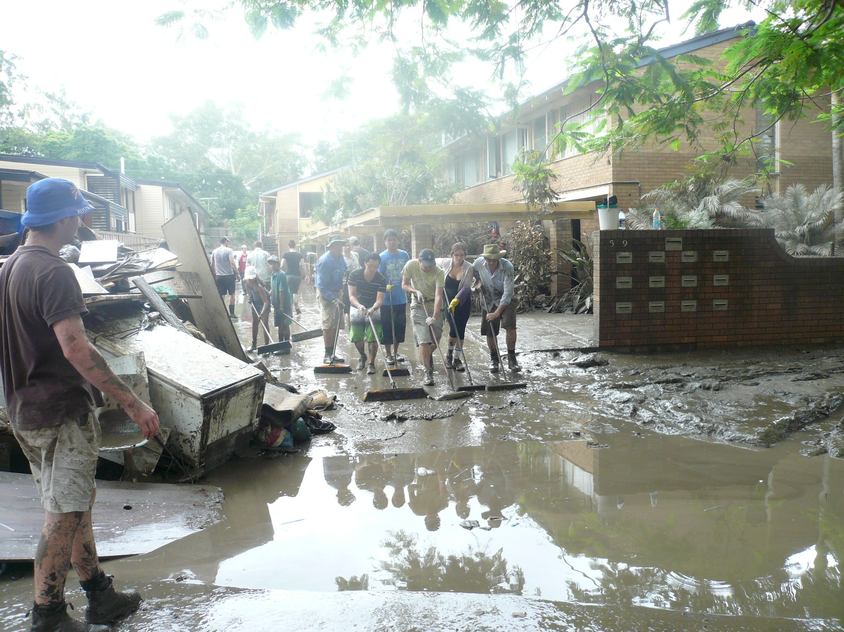
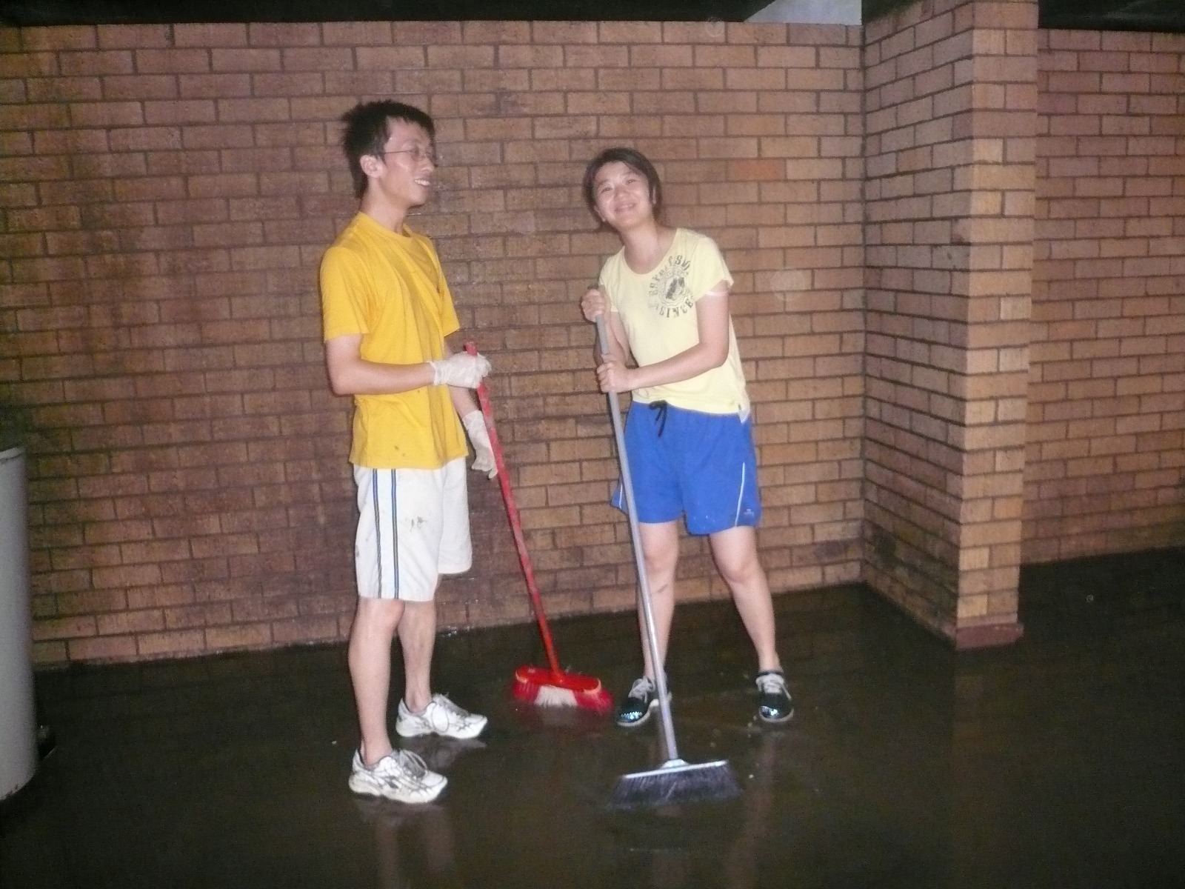
2011年1月
Brisbane 水災
Notes:
布里斯本大水災St Lucia嚴重受害，很多人成為難民，那時我住在Indooroopilly，我租的房子停電了，我確認弟兄姐妹和朋友們都安全之後，我和師母也逃難住在鐵讓清羽家。看到大家在主裏合一幫助受災戶，不論他從哪裡來，很令我感動。

Slide 16
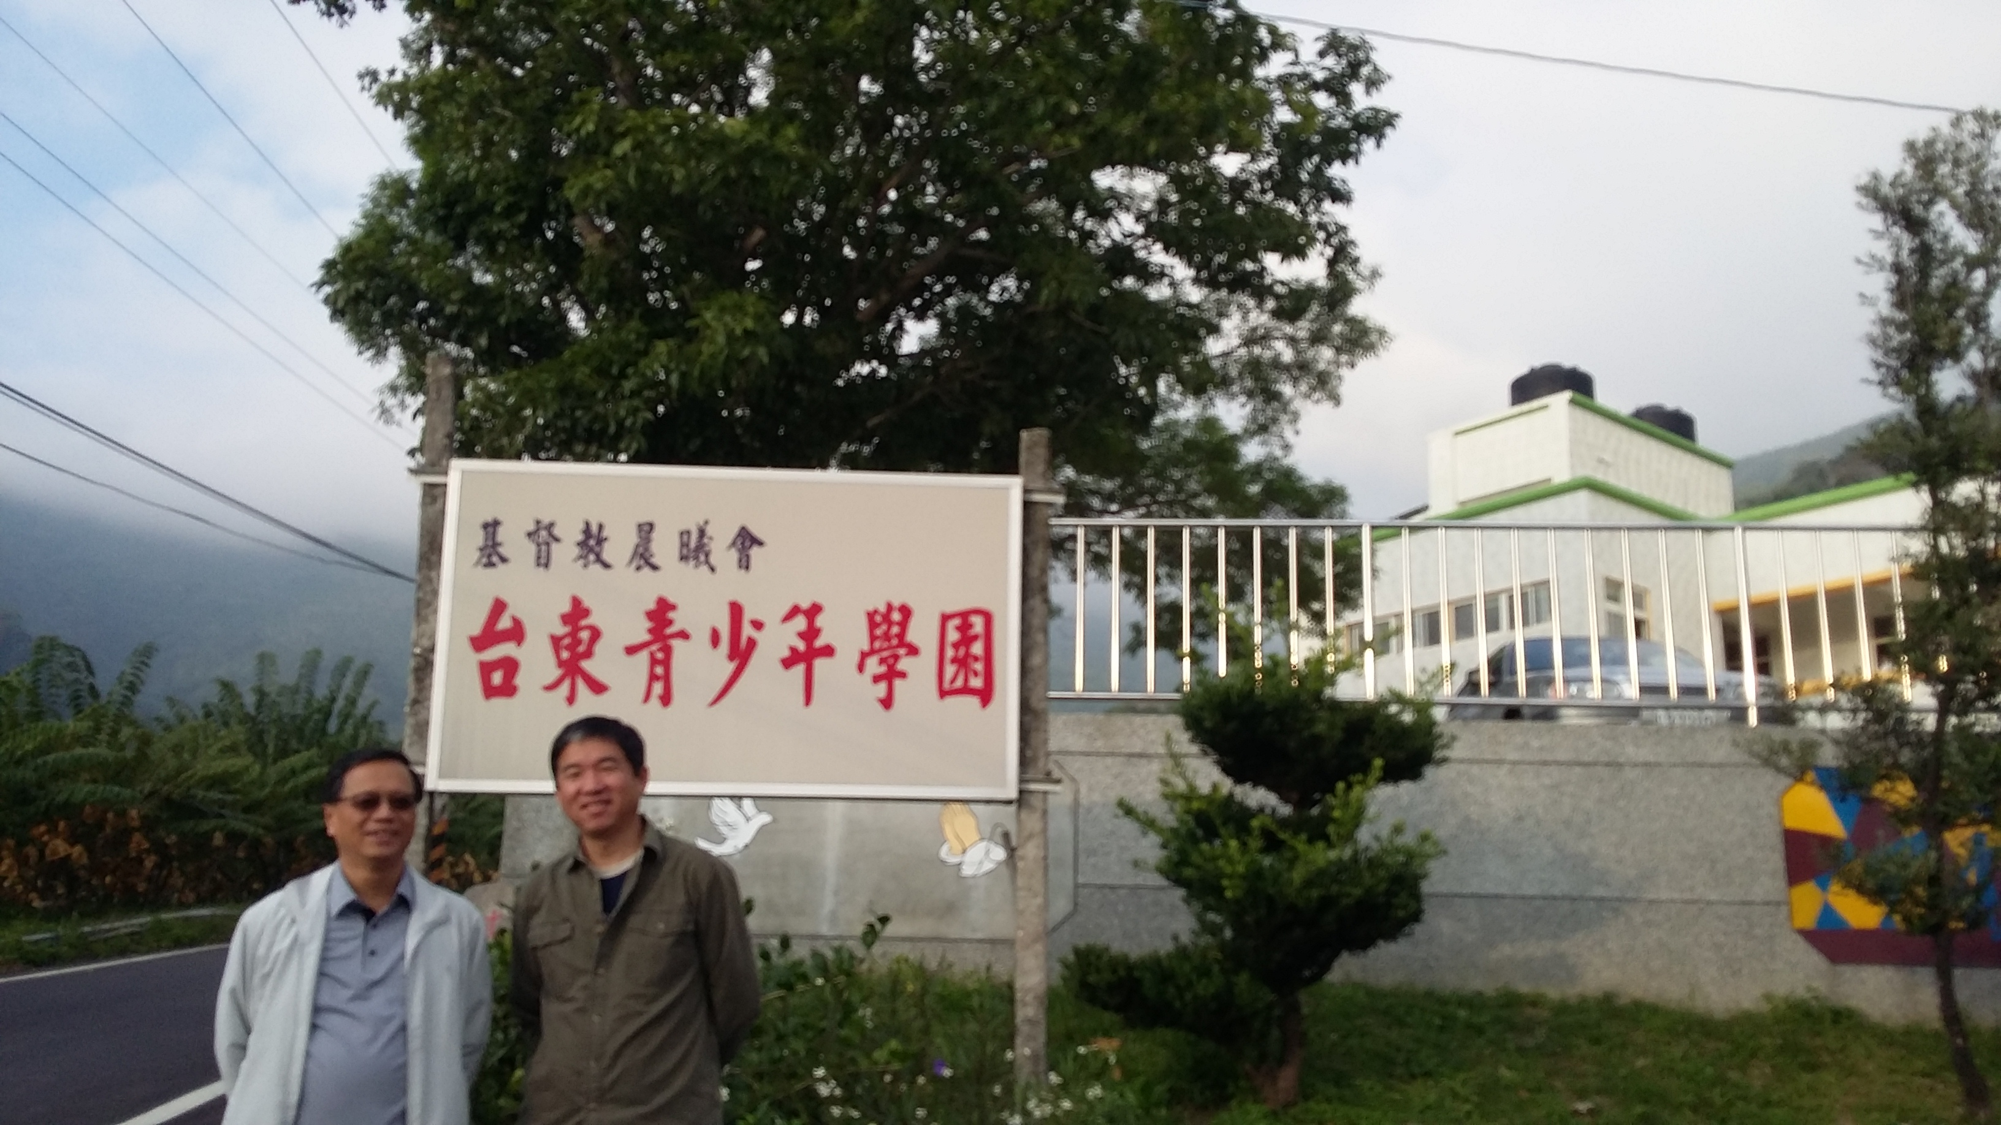
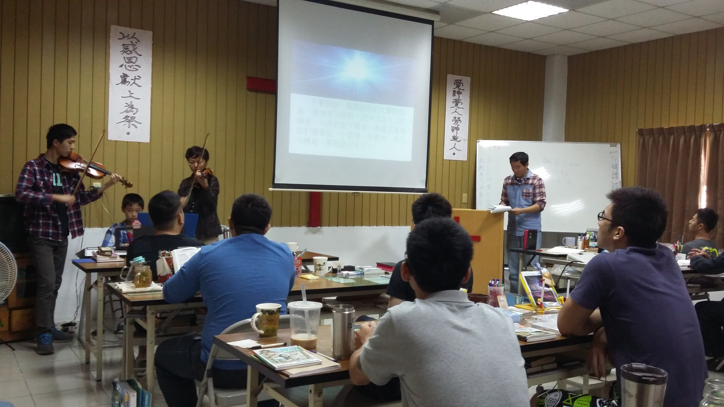
2015.12.18高雄福音戒毒所
2015.12.15
台東青少年村
Notes:
懷恩堂跟隨耶穌的腳踪傳福音，到過緬甸寮國泰國和其他國家。2013年開始向戒毒村的人傳福音，也舉行聖經培訓。

Slide 17
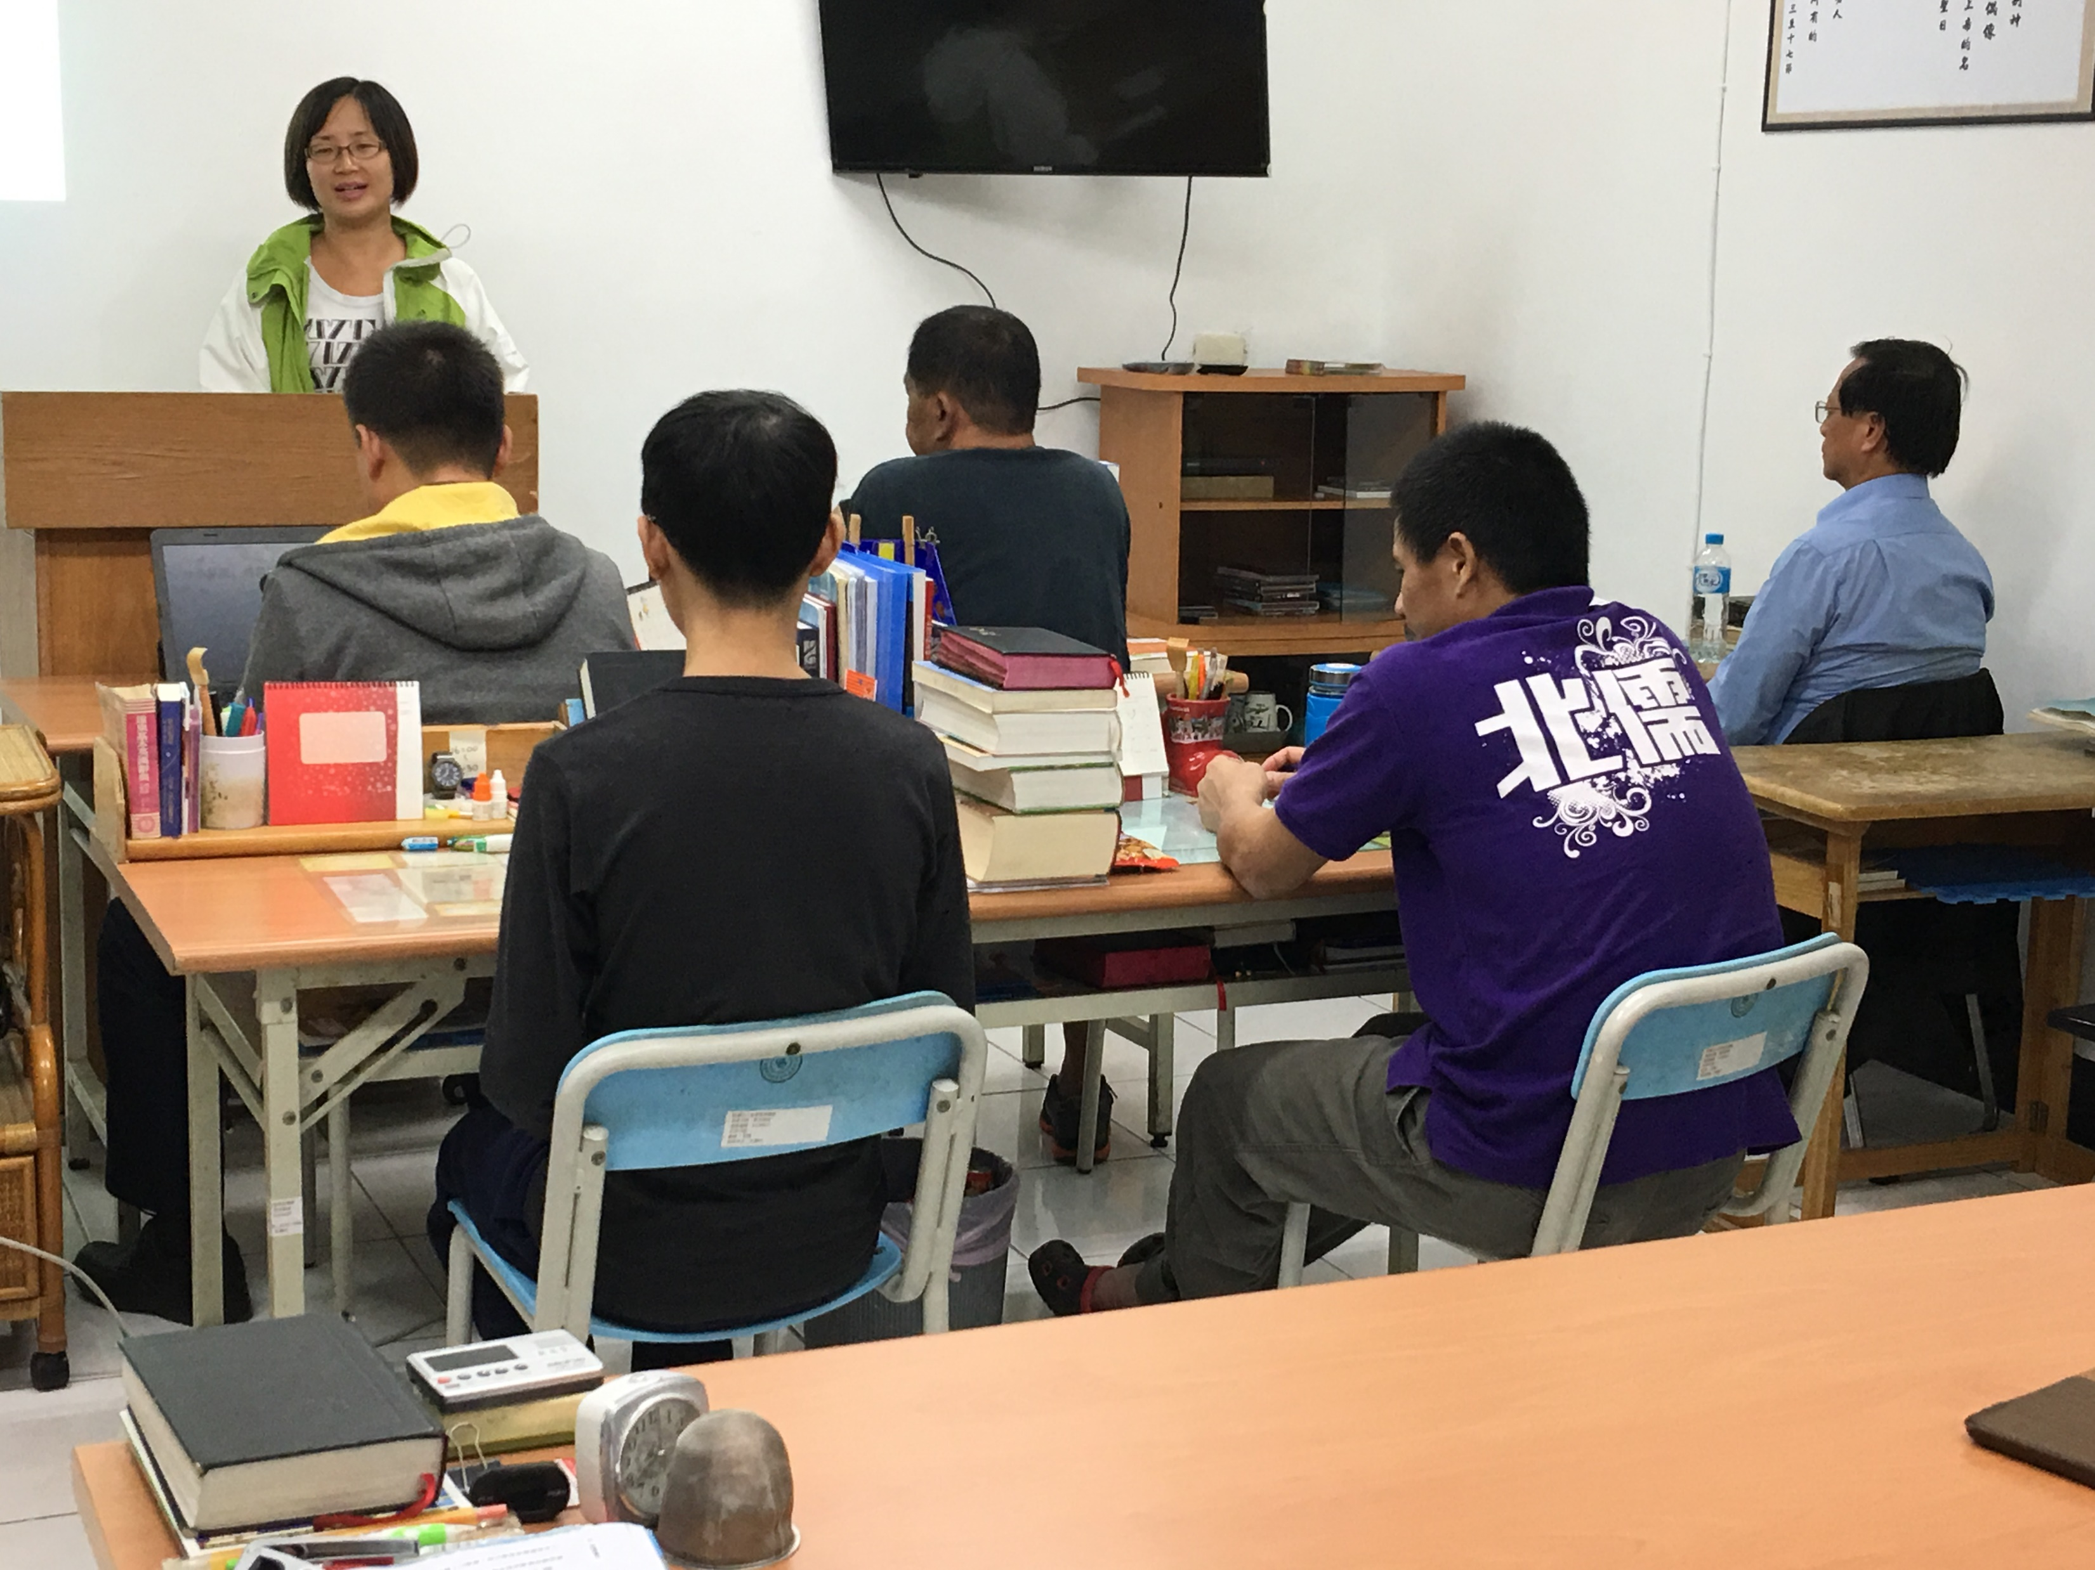
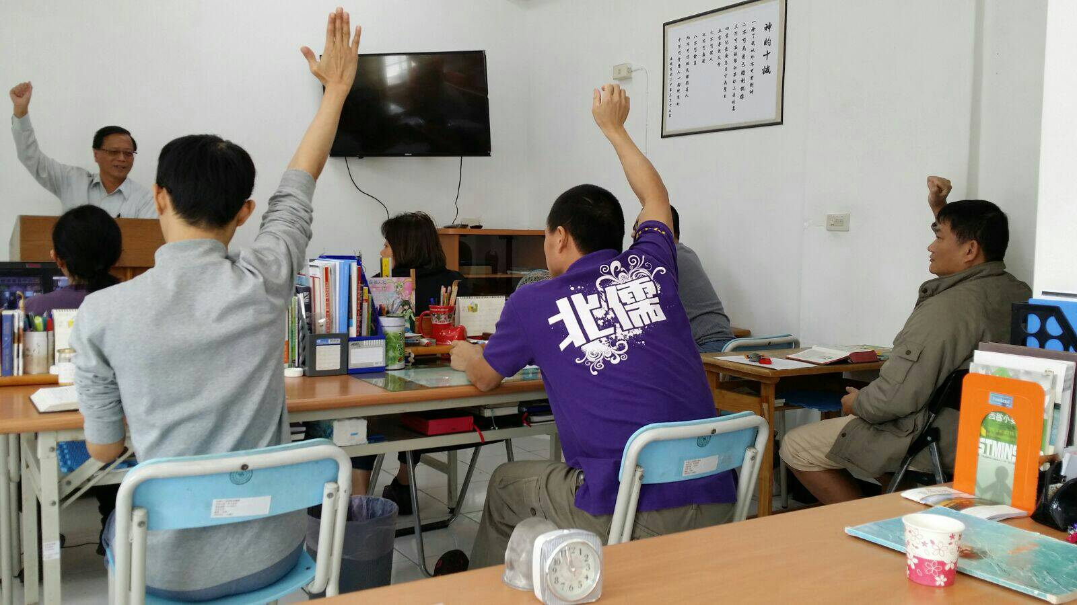
愛滋福音戒毒村
Notes:
在基督裏的合一超越一般城市和鄉村的界限，也打破我們和愛滋病戒毒村的界限。短宣隊的話劇、見證、信息、關懷也融化愛滋戒毒者的心牆，很多人舉手悔改而且接受耶穌為救主。

Slide 18
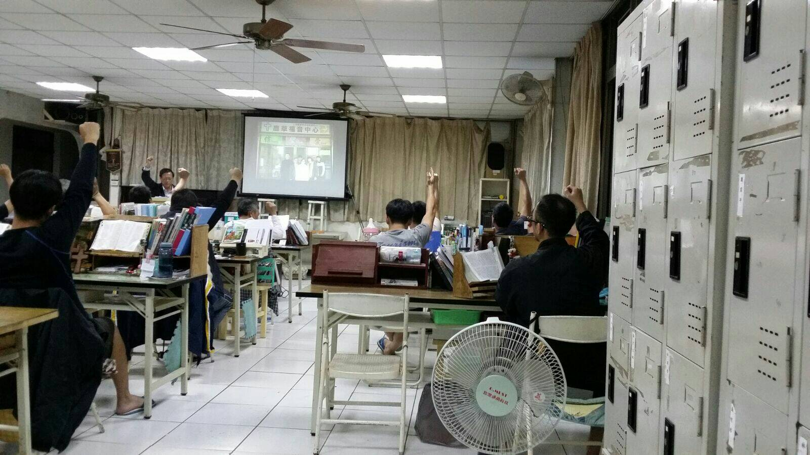
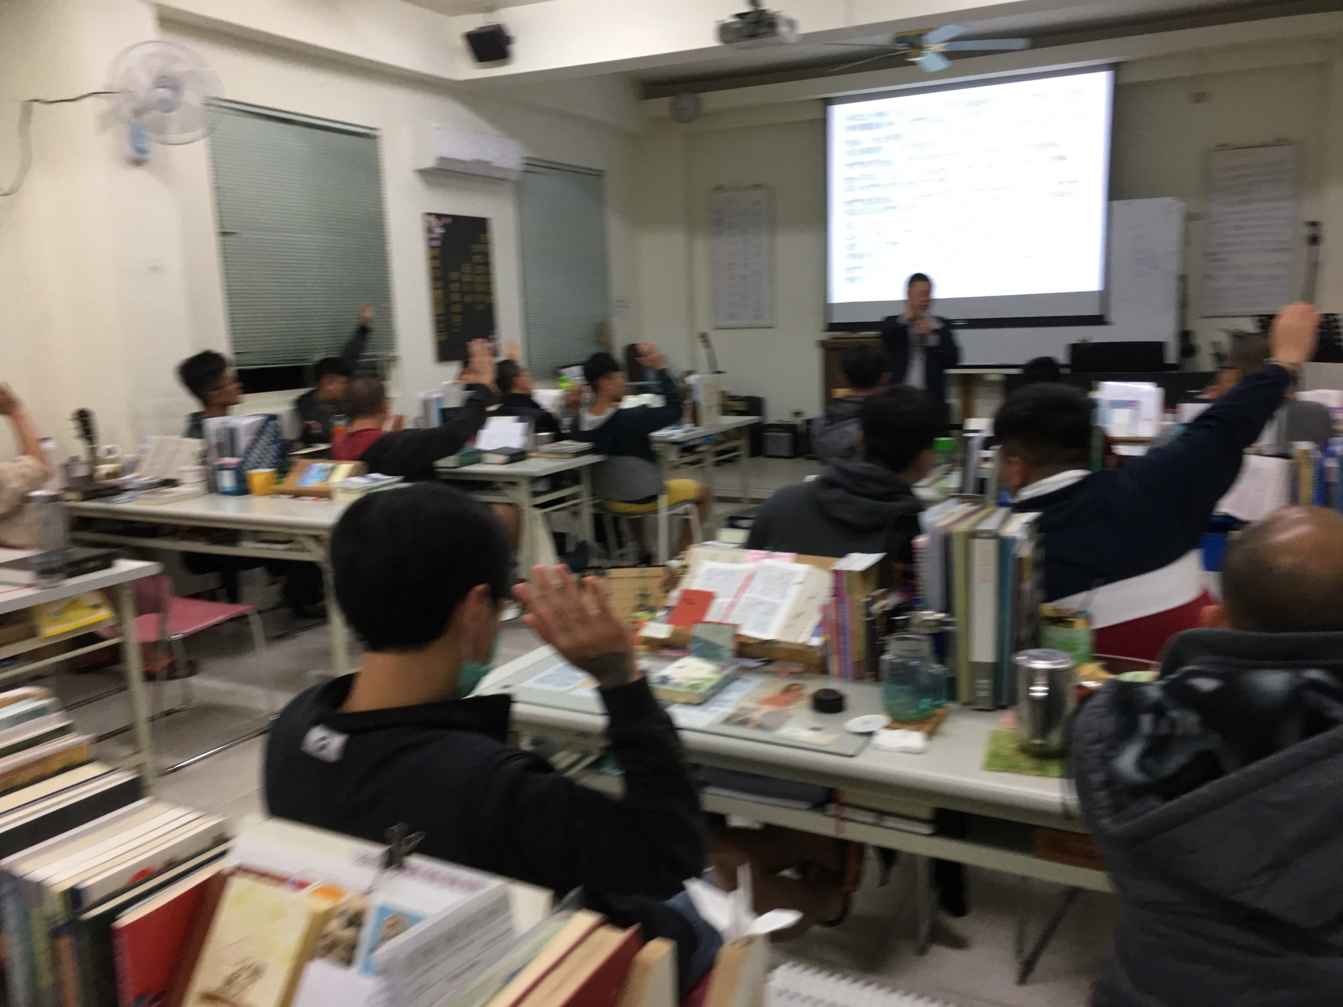
2017.2.16 短宣隊
旗山福音戒毒村
2019.1.25 短宣隊
台東青少年福音戒毒村
Notes:
懷恩堂差遣了好幾幾個短宣隊，興旺主的道，主也讓我們在在各地戒毒村收割主的莊稼，經歷“福音本是神的大能要救一切相信的人”。
短宣隊員也親自聽到村裏老師的見證，都被震憾了！耶穌頒布大使命時應許與遵行的門徒同在，直到世界的末了，感謝主！

Slide 19
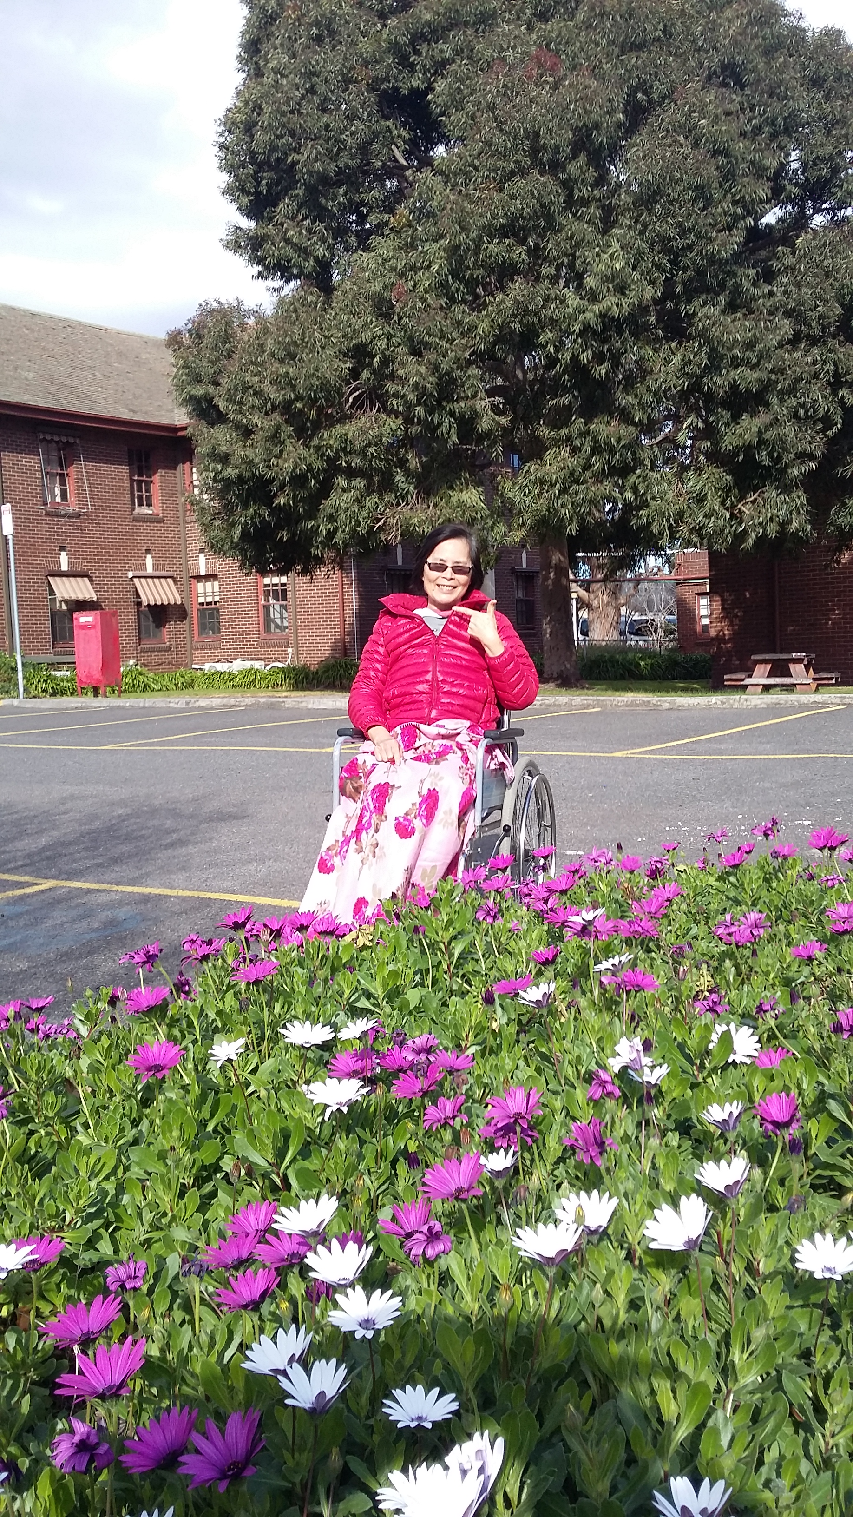
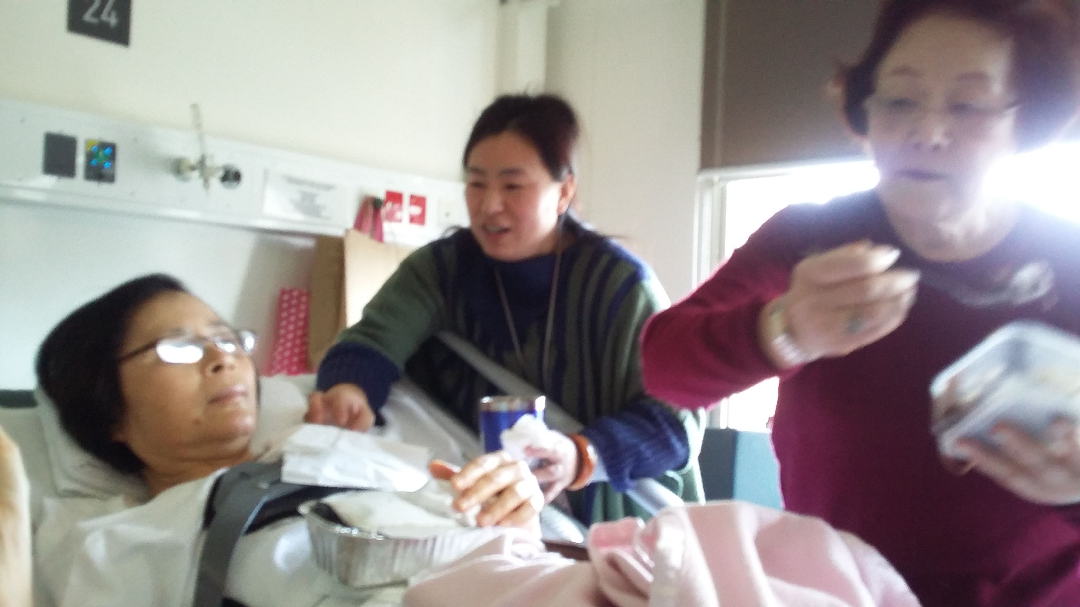
2017.7.30 復健醫院
2017.7.2 重傷中心
Notes:
主沒有應許門徒在世上不遇見苦難，但應許在主裏有平安，而且多得主的安慰，和主內弟兄姐們的幫助。我們都是見證人！

Slide 20
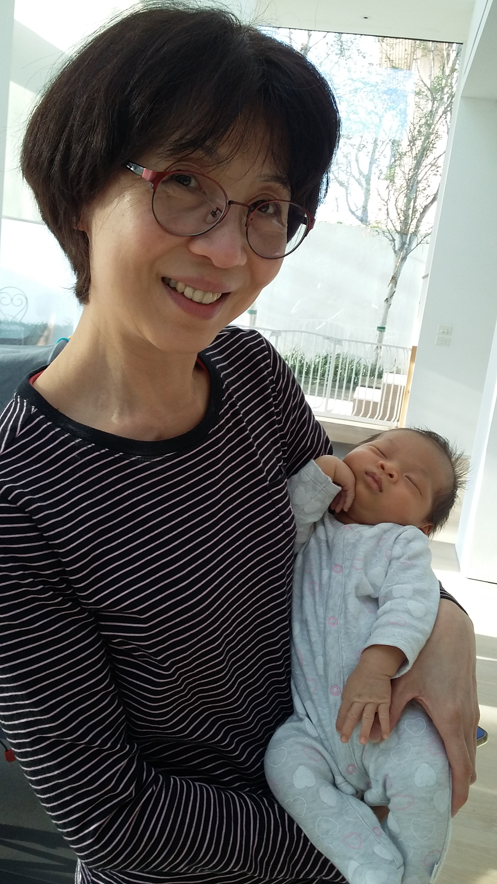
2017.10.3
謝師母重傷住院無法幫女兒作月子,
神差派愛的使者幫助一個月

Slide 21
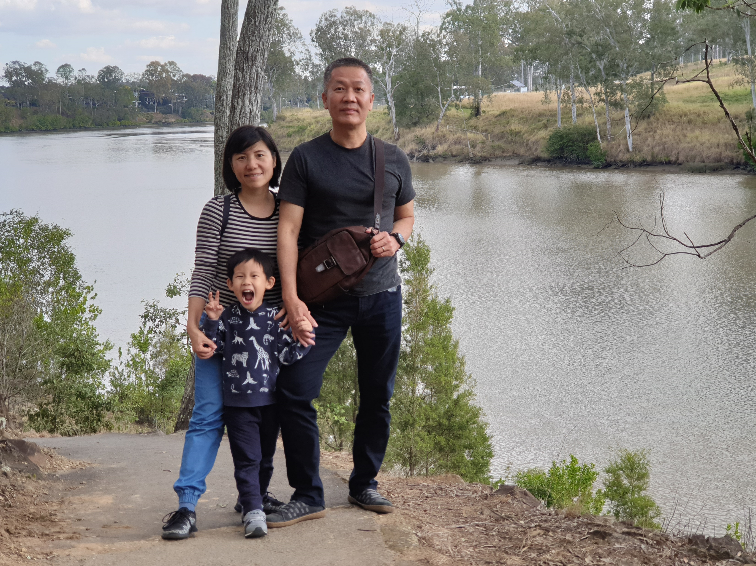
Notes:
宣教月甯牧師一家來懷恩堂，受到弟兄姐妹們熱誠接待，他們十分感謝。甯牧師說他這次在懷恩堂和大家相處一段時間，對他未來牧會有很多的學習和幫助。事實上甯牧師和師母也很激勵我們、造就我們。我想接待的人很辛苦，但是也很喜樂！很多人也接待聖經百年展的兩位講員，感謝大家！

Slide 22
結論 在基督裏合一、彼此接待
主為我死, 我蒙救贖與復活的主合一
我與教會眾信徒合一
等候主再來，與主、與眾信徒在天上合一
加拉太書 3:28
並不分猶太人、希臘人，自主的、為奴的，或男或女，因為你們在基督耶穌裏都成為一了。

